Slide 1
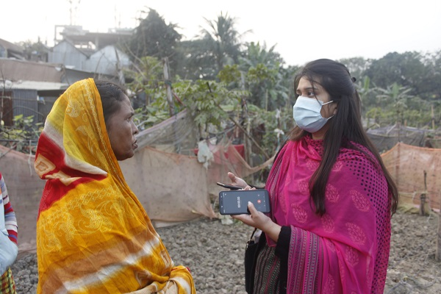
ስርአተ-ፆታ እና ማህበረሰብ አካታችነት
ሥርአተ-ፆታን ያማከሉ እና ማህበረሰብ አካታች የሆኑ የአየር ንብረት ለውጥ የመፍትሄ አማራጮችን መገምገም እና ማቀድ
ምስል፡- Bangladesh, ICCCAD & CDKN, Voices from the Frontline

Slide 2
ክለሳ፦ የአየር ንብረት ተጋላጭነት፣ ፍላጎቶች፣ አቅምና ስጋቶች ግምገማ ምን አሳካ (የስልጠና ሰነድ 3)
በተወሰነ አውድ ወይም ዘርፍ ውስጥ ሴቶች እና ወንዶች በተለያየ ሁኔታ ይጎዱ እንደሆነ፣ ክተጎዱም እንዴት እና ለምን የሚለውን ለመረዳት ዓይነታዊ (qualitative) እና አሃዛዊ (quantitative) መረጃዎችን በጥምረት መጠቀም። የመነሻ መረጃን ማጠናከር።
የአየር ንብረት ተፅእኖዎች እና መላመድ፡- ትንታኔው ማሳየት የሚጠበቅበት የአየር ንብረት ተፅእኖዎች ሰዎችን እንዴት በተለያየ መልኩ ሊጎዱ እንደሚችሉ እና ለዚህም ሥርዓተ-ፆታን ያማከሉ የመላመድ ድርጊቶች እንዴት ሊቀረፁ እንደሚችሉ (ይህም በዚህ የስልጠና ሰነድ ውስጥ የበለጠ ይብራራል) ነው።
ዝቅተኛ የበካይ ጋዝ ልቀት ልማት፦ ሴቶች በአየር ንብረት ለውጥ መፍትሄዎች እና በአረንጓዴ ኢኮኖሚ ውስጥ እንዳይሳተፉ እንቅፋት የሆኑ ችግሮችን በማጉላት፤ ፍትሃዊ ተሳትፎን እንዴት መደገፍ እንደሚቻል ሀሳቦችን ማመላከት ይጠበቅበታል (ይህም በዚህ የስልጠና ሰነድ ውስጥ የበለጠ ይብራራል)።
Notes:
ሥርአተ-ፆታን ያማከለ ተጋላጭነት፣ ፍላጎቶች፣ እና ስጋቶች ግምገማ በብቃት ሲከናወን በአየር ንብረት ለውጥ ተጽእኖዎች ውስጥ ያሉ ጥቃቅን/ጎልተው የማይታዩ መገለጫዎችን ማህበራዊ፣ ኢኮኖሚያዊ፣ ባህላዊ እና ተቋማዊ ክፍተቶችን በመለየት ወንዶች እና ሴቶች ለአየር ንብረት ለውጥ ተፅዕኖዎች ፍትሃዊ በሆነ መልኩ እንዳይመልሱ (reacting) እና እንዳይላመዱ (adapting) የሚያግዷቸውን ያሳያል።

Slide 3
በዚህ የስልጠና ሰነድ ሰልጣኞች የሚከተሉትን ይወያያሉ
የሰዎችን የአየር ንብረት-ነክ የልማት ፍላጎቶች፣ ስጋቶች እና አቅም ግምገማን (ከ ስልጠና ሰነድ 3) ተጨማሪ ዘዴዎችን በመጠቀም እንዴት ወደ መፍትሄዎችን የመገምገም ደረጃ ማሸጋገር እንደሚቻል።
እነዚሀን የተለያዩ የመፍትሄ ሃሳቦችን በመውሰድ ለሴቶች፣ ለልጃገረዶች እና ለሁሉም የተሻሉ ውጤቶችን የሚያመጣ ፕሮጀክት ወይም ፕሮግራም ለመቅርጽ የሚያስችሉ ሃሳቦችን።
Notes:
አስተባባሪ /አሰልጣኝ፦ ይህ ሞጁል ሙሉ ቀን የሚፈጅ ሲሆን በክፍል 'ሀ' ተገቢውን ስልጠና እና አሳታፊ የቡድን ስራ በተጠቆመው መሰረት ለማካሄድ ግማሽ ቀን ይፈልጋለ። ክፍል 'ለ’ንም ሙሉ በሙሉ በመማማር ላይ ያተኮረ እና አሳታፊ በሆነ መንገድ ለመሸፈን ተጨማሪ ግማሽ ቀን ያስፈልገዋል።

Slide 4
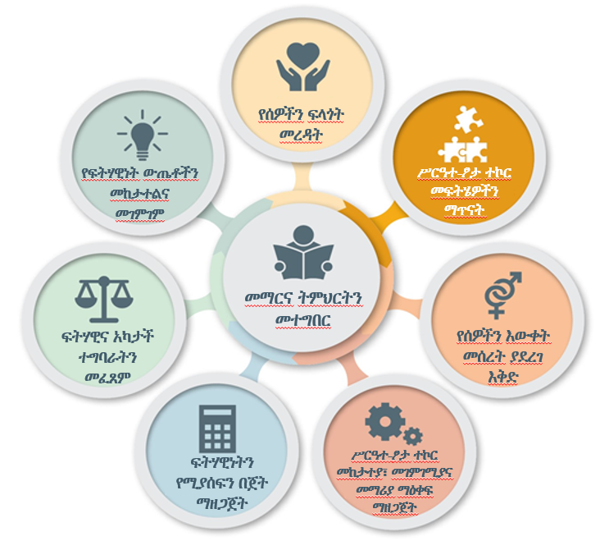
I. የአየር ንብረት ለውጥና የልማት ችግሮች መንስኤያቸውን እና የመፍትሄ አማራጮችን ማጥናት
የአየር ንብረት ለውጥ ፕሮግራም እና ፕሮጀክት ዑደት

Slide 5
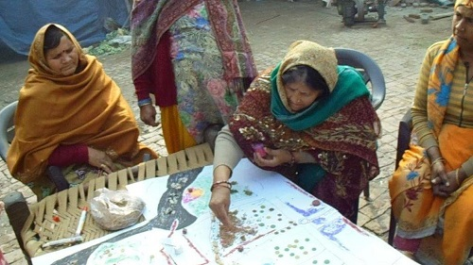
I. የችግር ዛፍ ዘዴ (problem tree method)
ይህ ፕሮጀክታችሁ ትኩረት የሚሰጠውን ማዕከላዊ የአየር ንብረት ለውጥ (እና/ወይም ተዛማጅ ማህበራዊ-ባህሪያት) ችግር እንዲሁም የችግሩ ዋና መንስኤዎች፣ መሰረታዊ ምክንያቶችን እና የሚፈጥረው ተጽእኖዎችን በትናቸሁ የምታዩበት ግዜ ነው።
የችግር ዛፍ ዘዴ መንስኤዎችን እና የሚያስከትሏቸውን መዘዞች ስልታዊ በሆነ መልኩ በመመልከት መፍትሄዎችን ለማሳየት ይረዳል።

Slide 6
የችግር ዛፍ ትንተና የቀጠለ…
የችግር ዛፍ ትንተና ዋናው ችግርን ባካተተ መልኩ የምክንያቶቹን ሰንሰለት ይለያል።
መንስኤዎችን እና ውጤቶቻቸውን የሚጠቀም ትንተና ሲሆን፣ መፍትሄዎችን ለማግኘት በችግሮች ዙሪያ የሚገኙ መንስኤዎችን እና ውጤቶቻቸውን እንዲሁም በመካከላቸው ያለውን ትስስር በምስል ያቀርባል።
የችግር ዛፍን ለመስራት የሚከተሉት እርምጃዎች ጠቃሚ ናቸው፤
ዋናውን ችግር መለየት፦ ትኩረት የሚሻውን የአየር ንብረት ለውጥ ሁኔታ ወይም ሴቶች በዘርፉ የሚያጋጥማቸው ዋና ችግር። ብዙ ሊደርሱ የሚችሉ ችግሮች ወይም የመግቢያ እድሎች (entry points) እንዳሉ ልብ ሊባል የሚገባው ጉዳይ ነው።
የችግሩን መንስኤዎች "ለምን" ብሎ መጠየቅ እስከሚቻል ድረስ በመጠየቅ ለዩ። ቀዳሚ ወይም በጣም ግልጽ እና የሚታዩ ምክንያቶች እንዲሁም ብዙም ግልጽ ያልሆኑ ግን አስፈላጊ ወይም ሁለተኛ ደረጃ ምክንያቶች አሉ። የችግሩ ዋና ወይም መዋቅራዊ ምክንያቶች መሰረታዊ ምክንያቶቹ ናቸው።
የዋናውን ችግር “ተጽእኖዎች” ለመለየት “መዘዞቹ ምንድን ናቸው?” ብለው መጠየቅ እስከሚቻልበት ድረስ ደጋግመው ይጠይቁ።
ዋናውን ችግር ከመንስኤዎቹ እና ተፅእኖዎቹ ጋር በቀስት በማገናኘት ግንኙነታቸውን በግልጽ አሳዩ።
Notes:
ማእክላዊው/ዋናው ችግር የግዴታ ሴቶች ወይም ስርዓተ-ጾታ ላይ ያተኮረ መሆን የለበትም። ነገር ግን የስርዓተ-ጾታ ትንተናው ውጤት ከስርዓተ-ጾታ ጋር የተገናኙ ቁልፍ መንስኤዎችን፣ ውጤቶች እና ተፅእኖዎችን ማሳየቱ አይቀርም።

Slide 7
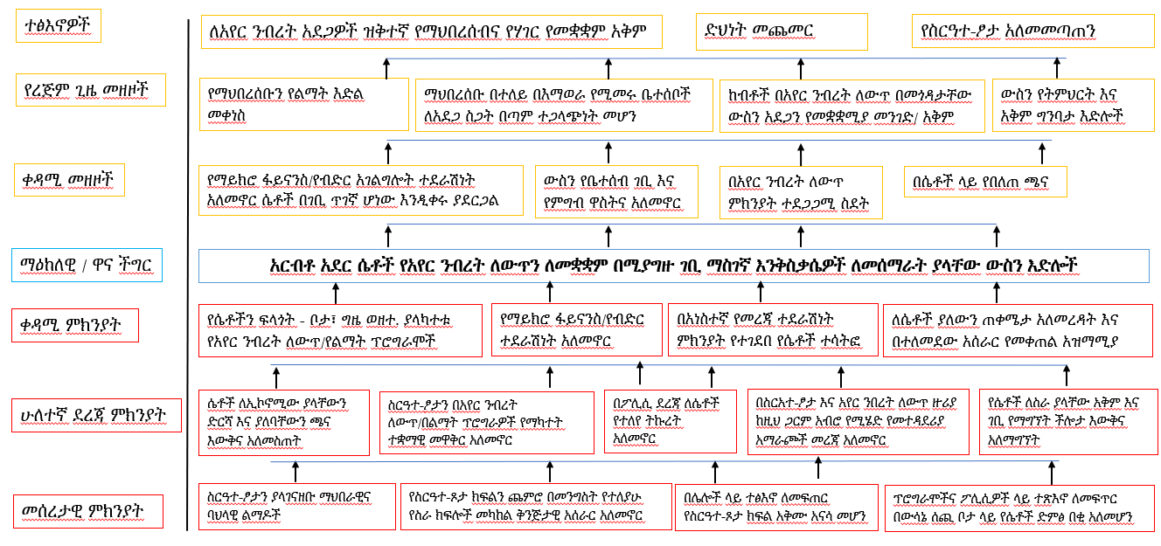
የችግር ዛፍ ትንተና፦ በኢትዮጵያ የማይክሮ ፋይናንስ ፕሮጀክት ተሞክሮ
Notes:
አስተባባሪ /አሰልጣኝ:- የሴቶች ለስራ ያላቸው አቅም እና ገቢ የማግኘት ችሎታ እውቅና አለማግኘት (ሁለተኛ ደረጃ ምክንያት ስር) ስንል ይህ በሁሉ ላይ የሚታይ ነው፣ ማለትም የብድር አቅርቦትና የልማት ፕሮጀክቶችን በሚቀርጹ አካሎች፣ በማህበረሰቡ ወዘተ. (ይህ የችግር ዛፍ በኢትዮጵያ ተሞክሮ ላይ የተሰራ ነው። በቅድሚያ ይህንን ተሞክሮ የሚያሳየውን ሰነድ ለሰልጣኞቹ ስጡ)

Slide 8
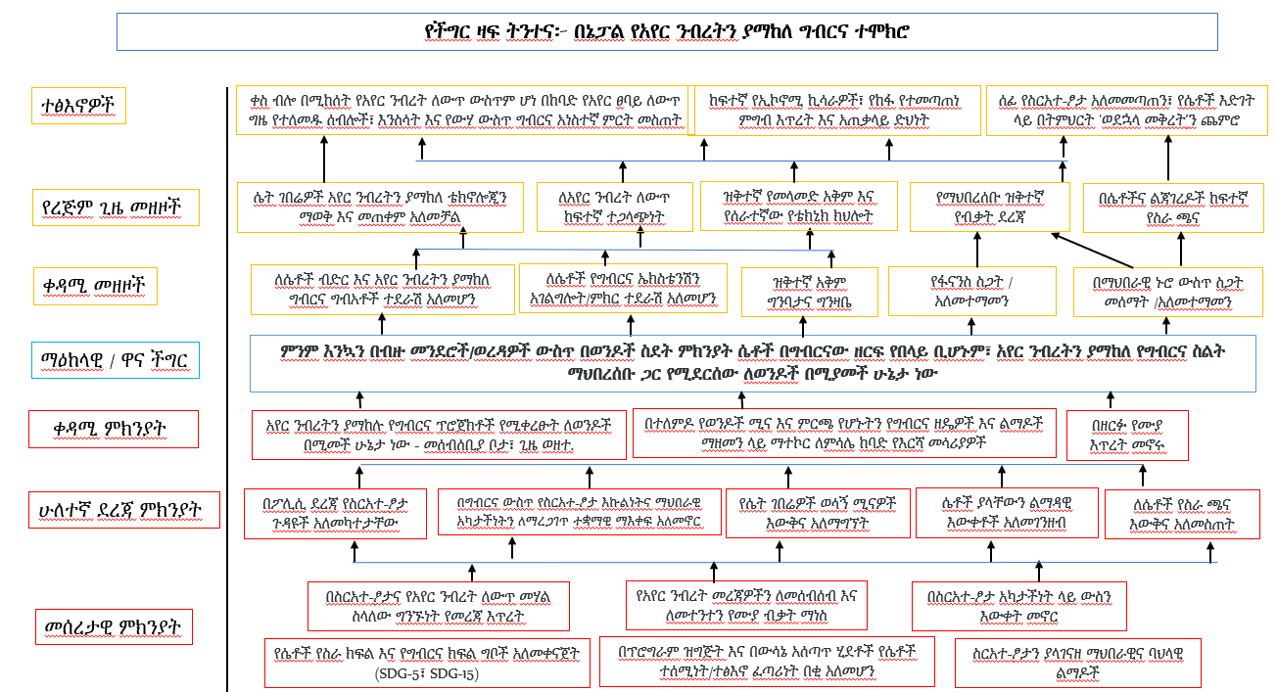
Notes:
አስተባባሪ /አሰልጣኝ፡
ይህ በገጠር የኔፓል ማሳያ ጥናት ላይ የተብራሩትን ጉዳዮች የሚያሳይ ለምሳሌ የቀረበ የችግር ዛፍ ትንተና ነው።.
በኔፓል ውስጥ ስርዓተ-ፆታ እና አየር ንብረት ተኮር ግብርና ጽሁፍን (ባለሁለት ገጽ ጽሁፍ እና ከስልጠና ሰነድ 2 ጋርም አብሮ የቀረበ) ይመልከቱ። ከተቻለ ሰልጣኞች ይህ ባለ ሁለት ገጽ ጽሁፍ ይሰጣቸው።
እባክዎ በስልጠና ሰንደድ 2 ላይ የተገለጸውን የኔፓል ማሳያ ጥናት በውይይት ይዳሱ።
አስተባባሪ/አሰልጣኝ ዋና ችግሩ እዚህ ስላይድ ላይ እንዴት እንደሚገለፅ እና መዘዞቹም ምን እንደሆኑ ማስረዳት አለበት።
ከዚያም አስተባባሪው/አሰልጣኙ የዚህ ችግር ቀዳሚ መንሳኤዎች/ምክንያቶች ወደሆኑት ወደ ኋላ በመመለስ ማስረዳት (ማለትም ተስማሚ ያልሆነው እና ብዙ ተቀባይነት ያላገኘው የግብርና ኤክስቴንሽን ፕሮግራም) በመቀጠልም ከስር ያሉትን መሰረታዊ መንስኤዎች በዝርዝር ማስረዳት አለበት።

Slide 9
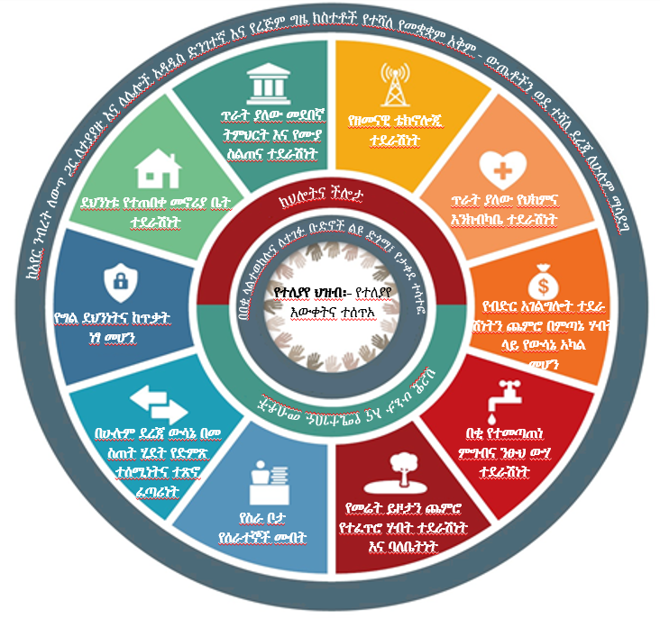
የሲ.ዲ.ኬን የብቃት ተሽከርካሪን መጠቀም ሰዎች የአየር ንብረት ለውጥን ተከትለው የሚወስዷቸው ምላሾች ላይ ተጽእኖዎችን ከሚፈጥሩ እና የመፍትሄ ሃሳብ ከሚጠቁሙ ችሎታዎች፣ አገልግሎቶች፣ እና መብቶች መካከል የትኞቹ እንዳሉዋቸው፣ የትኞቹ ደግሞ እንደሚጎድሉ ለመጠቆመ ይረዳል።
የብቃት ተሽከርካሪ (The Empowerment wheel)
© CDKN 2020; Source: Dupar, M, with reference to UNDP, 2019. Creative Commons License Attribution, Non-Commercial 4.0.
Notes:
CDKN የብቃት ተሽከርካሪን የቀረጸው ሳይንሳዊ ማስረጃዎችን መሰረት በማድረግ የትኞቹ ችሎታዎች እና የልማት አገልግሎቶች ለአየር ንብረት ለውጥ ውጤታማ ምላሽ ለመስጠት ለሰዎች አሰፈላጊ እንደሆኑ በመለየት ነው። በዚህ ውስጥ የተካተቱት ዋና ዋና ማስረጃዎች የIPCC (እ.ኤ.አ. 2019 ልዩ ሪፖርቶች፣ አራተኛ እና አምስተኛ የግምገማ ሪፖርቶች) እና የተባበሩት መንግስታት የልማት ፕሮግራም (በተለይ የሰብአዊ ልማት ሪፖርቶች እ.ኤ.አ. 2018 እና 2019) ሥራ ውጤቶች ናቸው።
የብቃት ተሽከርካሪው ላይ የምታዩት ሰዎች ማጎልበት ያለባቸው አቅሞች፣ ለሰዎች ተደራሽ መሆን ያለባቸው የልማት አገልግሎቶች፣ እና መተግበር ወይም መጽደቅ ያለባቸው መብቶች፣ ሰዎች ለአየር ንብረት ለውጥ ውጤታማ ምላሽ እንዲሰጡ የሚያግዙ ናቸው።
የእርሶ (የሰልጣኝ/ የተሳታፊዎች) ሚና እንደ ፕሮጀክት ወይም የፕሮግራም ሥራ አስኪያጅ፣ በችግር ዛፍ ትንተና ላይ ተለይተው የወጡትን የችግሮች ዋና መንስኤዎች ለመፍታት መፍትሄዎችን መፍጠር ነው። ለችግሩ መሰረታዊ መንስኤዎችን እና ምክንያቶች ወዲያውኑ ምላሽ መስጠት በማይችሉበት ሁኔታ ውስጥ ደግሞ፣ አሉታዊ መዘዞችን የሚያቃልሉ ተግባሮችን ለመንደፍ መሞከር ይኖርቦታል።
ይህን የብቃት ተሽከርካሪ መመልከት ሀሳቦችን ሊሰጥዎ ይችላል - በሰዎች አቅም እና መብት ላይ ያሉ ክፍተቶችን ለመለየት እና መፍትሄዎችን ለመንደፍ እንደ መነሻ ሊያገለግል ይችላል።
የኔፓል የማሳያ ጥናት እንደሚያሳየው የፕሮጀክቱ አስተዳዳሪዎች (ከመንግስታዊ ያልሆነ ድርጅት LI BIRD) አየር ንብረትን ያማከለ የግብርና ፖሊሲ እና ፕሮግራምን ውጤታማ በሆነ መልኩ አለመፈጸምን እንደ ማዕከላዊ ችግር ለይተው አውጥተዋል። አየር ንብረትን ያማከለ የግብርና ፕሮግራሙ አቀራረጽ ላይ እና ለመተግበር የሚያስፈለጉ ሁኔታዎች ላይ ሴት አርሶ አደሮች ፕሮግራሙ ውጤታማ በሆነ መልኩ እንዳይቀበሉት ያደረጉ ችግሮች ነበሩ
LI BIRD እንዳሳየው ለምሳሌ የታችኛው መደብ/ብሄር ውስጥ የሚገኙ ሴቶች ምንም እንኳን በግብርና ዘርፍ ወሳኝ ሚና ቢጫወቱም በግብርና ክህሎት ስልጠና ላይ የመካፈል ክፍተት ነበራቸው፣ በውሳኔ አሰጣጥ ላይ በቂ ድምጽ አልነበራቸውም እንዲሁም በኢኮኖሚያዊ ሀብቶች ላይ በቂ ተደራሽነት እና የማስተዳደር መብት የላቸውም። ይህ ሁሉ አየር ንብረትን ያማከሉ የግብርና ቴክኒኮችን እና ዘዴዎችን ውጤታማ በሆነ መልኩ እንዳይከተሉ/እንዳይጠቀሙ እንቅፋት ሆኖባቸዋል፡፡
አሰልጣኝ/አስተባባሪ፡
ተሳታፊዎች በየግላቸው LI BIRD በኔፓል የለያቸውን ችግሮች ለመቅረፍ የወሰዳቸውን እርምጃዎችን እንዲጠቅሱ ጠይቂ/ጠይቅ (የባለ ሁለቱን ገፅ ጽሁፍ፦ የኔፓል አየር ንብረትን ያማከለ ግብርና ማሳያ ጥናትን በመጠቀም)።
ተሳታፊዎች በችግር ዛፉ ላይ በፕሮጀክቱ የተለዩ ማእከላዊ ችግሮችን እና መሰረታዊ መንስኤዎችን፤ እና የችግሩን ተፅእኖዎች እና መዘዞች LI BIRD ከሰጣቸው የመፍትሄ ሃሳቦች ጋር ያዛምዱ። ማለትም የትኞቹ መፍትሄዎች ከየትኛው የችግሩ ክፍል ጋር ይዛመዳሉ?
ተሳታፊዎች መልሶቻቸውን በፈቃደኝነት ሁሉም ሰልጣኞች በአንድ ላይ በሆኑበት የስልጠና ክፍል እንዲያቀርቡ ይጠይቁ።
ወይም ደግሞ ከላይ ያለውን መልመጃ ተሳታፊዎች በጥንድ ወይም በትናንሽ ቡድኖች እንዲሰሩ ይጠይቋቸው።
ለተሳታፊዎች የሚሰጡ፦ ይህንን መልመጃ ለመስራት የሚከተሉትን ደጋፊ ሰነዶች ለሁሉም ተሳታፊዎች በማተም (ወይም በኤሌክትሮኒክ መንገድ) ማሰራጨት ጠቃሚ ሊሆን ይችላል፦
የኔፓል አየር ንብረትን ያማከለ ግብረና የችግር ዛፍ
ባለ ሁለት ገጽ የኔፓል አየር ንብረትን ያማከለ ግብርና ማሳያ ጥናት
የብቃት ተሽከርካሪ

Slide 10
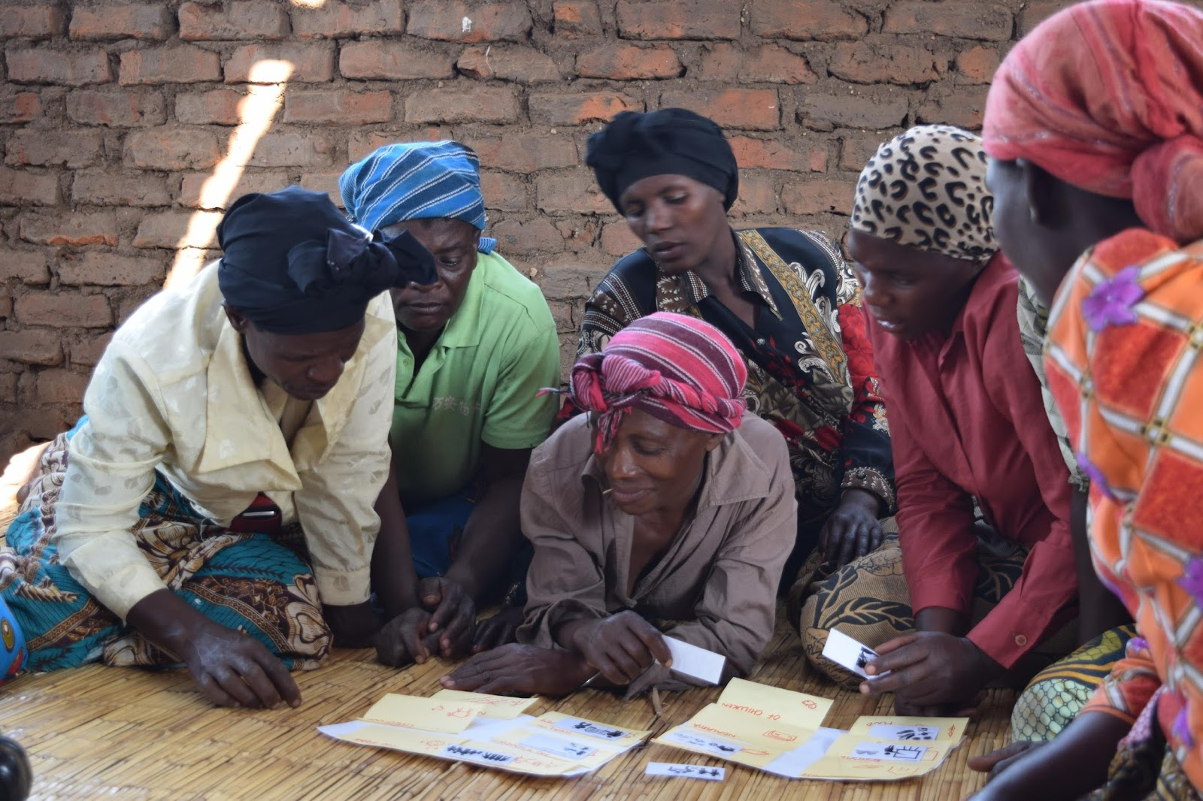
II: የመፍትሄዎች ትንተና እና አማራጭ እርምጃዎች
በፕሮጀክት ትግበራ ወቅት የሚያስፈልጉትን የእንቅስቃሴ/የተግባር ዓይነቶችን ይወስናል፤
የሥርዓተ-ፆታ እውቀትን ለመገንባት፣ የሥርዓተ-ፆታ ባለሙያዎችን ለመቅጠር፣ ለመስክ ሥራ፣ ለአውደ ጥናቶች እና ሌሎች አስፈላጊ ሥርዓተ-ፆታ ተኮር ተግባራትን ለማከናወን አስፈላጊ ገንዘብ እና ግብአቶችን ይጠቁማል፤
የክትትል እና ግምገማ ሂደቱን በመረጃ ይደግፋል።
“…የሴቶችን ፍትሃዊ ተሳትፎን - እንደ ውሳኔ ሰጭ እና ተጠቃሚ የሚያግዱ ክፍተቶች፣ እንቅፋቶች እና ተግዳሮቶችን ከማጠናከር
ይልቅ መፍታት እንደሚቻል ያረጋግጣል”።
Notes:
በችግር ዛፍ ትንተና ላይ የተገኘው መረጃ በቀጣይነት የሚሰሩት የሥርዓተ-ፆታ ማካተቻ ድርጊቶች መሠረት ነው።

Slide 11
የመፍትሄዎች ትንተና የቀጠለ…
በጀት፣ ግብአቶች፣ ተቋማዊ ስልጣን/ሃላፊነት፣ ፖለቲካ እንዲሁም የፕሮጀክት ወይም የፕሮግራም የጊዜ ገደብ ምን መሰራት እንደሚቻል እና የፕሮግራሙ ተግባራት ላይ ተጽእኖ ያሳደራሉ።
ፍትሃዊ የሥርዓተ-ፆታ እና የማህበራዊ-አካታች የአየር ንብረት መፍትሄዎች ከነባራዊ የአየር ንብረት እና የማህበራዊ ልማት ፖሊሲዎችን እና ፕሮግራሞች ጋር መናበብ ይጠበቅባቸዋል።
በፕሮግራሙ “ቁጥጥር ውስጥ (direct control)'፤ 'ተጽዕኖ ውስጥ (within influence)’፣ እንዲሁም ‘ከወሰን ውጪ (out of scope)’ ያሉትን አማራጮች በግልጽ ማወቅና ለይቶ ማስቀመጥ።
በሴቶች እና በሌሎች ማህበራዊ ቡድኖች ላይ የሚደርሰው ከባድ መድልዎ የሰዎችን ደህንነት እና የአየር ንብረት ለውጥን የመቋቋም ሂደትን የሚጎዳ ከሆነ በፕሮግራሙ 'ተፅዕኖ' ውስጥ ያሉትን አማራጮች ድንበር እንዴት መግፋት እንደሚቻል አስቡ።
Notes:
በችግር ዛፍ ትንተና ላይ የተገኘው መረጃ ለሚቀጥለው የሚሰሩት የሥርዓተ፡ፆታ ማካተቻ ድርጊቶች የሚግባቡበት መሠረት ነው
የሚቀጥሉት ሁለቱ ስላይዶች የቀረበው ከ LI BIRD የቻድ ፕሮግራም የተወሰደ ጥናት እንደሚያሳየው በሥርዓተ-ፆታ ላይ የተመሰረተ ጥቃት ለሴቶች ከአየር ንብረት ለውጥ ጋር የመላመድ አቅም ትልቅ እንቅፋት እንደሆነ እና ይህ መሰረታዊ ችግር እስካልተፈታ ሴቶችም ሆኑ አጠቃላይ ማህበረሰቡ አደጋን የመቋቋም ችሎታው በተፈለገው መጠን ስኬታማ (effective) አይሆንም።

Slide 12
ስርአተ-ፆታን ካላካተተ (gender blind) ወይም ከተለመደው አሰራር (business as usual) ወደ ፍትሃዊ ወይም ተጨባጭ ለውጥ ለማምጣት የሚገፋፋን ምንድን ነው?
የሚቀጥሉትን ሁለት የቻድ እና የታንዛኒያ የማሳያ ጥናቶችን ይመልከቱ ከዛም በየዐውዳቸው (context) በሥርዓተ - ፆታ ላይ እንዴት ተጨባጭ ለውጥ (transformative) እንደሚያመጡ ተወያዩ።
© USAID - በፍቃድ ተባዝቷል።

Slide 13
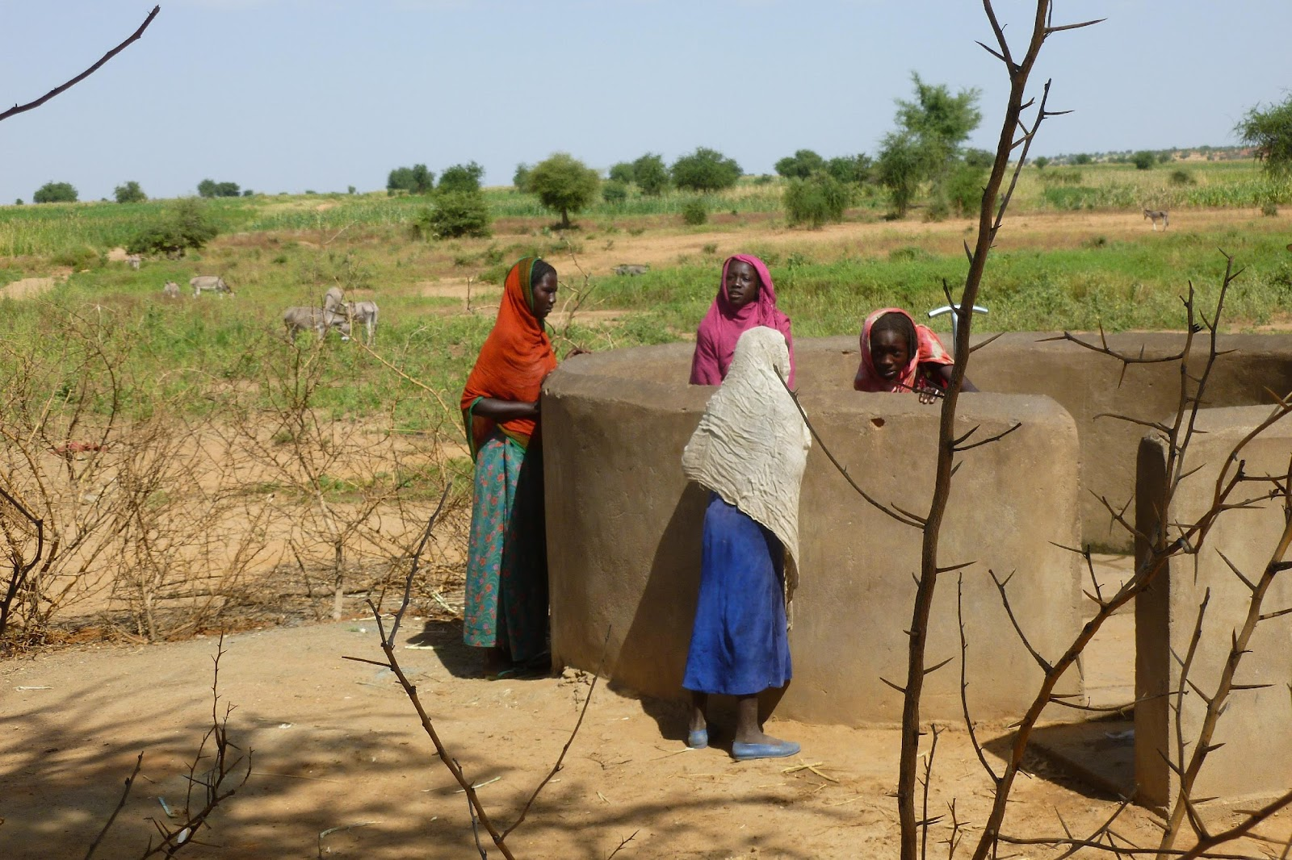
የማሳያ ጥናት፦ ሥርዓተ-ፆታን መሰረት ያደረገ ጥቃት ለአየር ንብረት እርምጃ እና ለማህበራዊ ልማት መሰረታዊ እንቅፋት - በቻድ
በሴቶች እና ልጃገረዶች ላይ የሚፈጸሙ ጥቃቶች የአየር ንብረት ለውጥን የመቋቋም አቅምን ይገድባሉ።
ሥርአተ-ፆታን መሰረት ያደረጉ ጥቃቶች ከጥቃቱ የተረፉትን ብቻ ሳይሆን የቤተሰባቸውንም መተዳደሪያን የማስጠበቅ አቅም ላይ አሉታዊ ተጽዕኖ ያሳድራሉ።
ጥቃት በሴቶች ጤና፣ በቤተሰብ ኢኮኖሚ፣ ሀብቶች እና በመሠረታዊ አገልግሎቶች ተደራሽነት ላይ አሉታዊ ተፅእኖ አለው።
Notes:
ይህ መረጃ የመጣው ከBRACED ፕሮግራም ነው፣ እና የተለየው ማሳያ ጥናት መረጃ የLEAD ቻድ ባልደረባ ኮሌት ቤኑድጂ ነው።
ሙሉው ጽሁፍ እዚህ ድህረ-ገጽ ይገኛል
https://www.ncbi.nlm.nih.gov/pmc/articles/PMC6849775/
የBRACED ፕሮግራም ሰፊው ይዘት በቻድ ገጠራማ አካባቢዎች ውስጥ የገባ ሲሆን ዓላማውም የአየር ንብረት ለውጥን የሚገዳደር፣ በአብዛኛው በግብርና ላይ የተመሰረተ፣ የገጠር ልማት ፕሮግራሞችን ለማስኬድ ነው። ነገር ግን ሥርዓተ-ፆታን መሰረት ያደረጉ ጥቃቶች እጅግ በጣም የከፋ እና በጣም ተስፋፍተው የአየር ንብረት ለውጥን ለመገዳደር በሚያደርጉት የገጠር ልማት ላይ የሚያደርጉትን ጥረት ሙሉ በሙሉ እየገታ መሆኑን ደርሰውበታል:
በሴቶች እና ልጃገረዶች ላይ የሚፈጸመው ጥቃት በቻድ የአየር ንብረት ለውጥን ለመገዳደር የሚደረገውን ጥረት እያደናቀፈ ነው።
ሥርዓተ ፆታን መሠረት ያደረጉ ጥቃቶች በሕይወት የተረፉትን ብቻ ሳይሆን የቤተሰባቸው አባላት ኑሮአቸውን የማረጋገጥና የማጠናከር አቅም ላይ አሉታዊ ተጽዕኖ ያሳድራል።
የማህበራዊ እኩልነት አለመመጣጠን የተረፉትን የሰው ሀብት ይቀንሳል እና በምግብ እጥረት ወቅት ተጋላጭነታቸውን ያባብሳል።
ጥቃት በሴቶች ጤና፣ በቤተሰብ ኢኮኖሚያዊ ሀብቶች እና በመሠረታዊ አገልግሎቶች ተደራሽነት ላይ አሉታዊ ተፅእኖ አለው።
ይህ የመገዳደር አቅምን ይጎዳል፡ የሴቶችን እና ልጃገረዶችን አቅም ለመገመት፣ ለመቋቋም እና ከአደጋዎች እና ጭንቀቶች እና ከአደጋ እና ከአየር ንብረት ለውጥ ለማገገም እንቅፋት ነው። የበለጠ ትክክክል እና ፍትሃዊ የሆነ የስርዓተ-ፆታ ግንኙነትን እና ከጥቃት ነፃ በመሆን ለአደጋ ተጋላጭ የሆኑ ማህበረሰቦችን እንዴት መገንባት ይቻላል?
የአየር ንብረት እና የማህበራዊ ልማት ፈተናዎችን የማሸነፍ ስትራቴጂዎች
የቻድ የአብዛኛው ሰው ኑሮ በእርሻ፣ በከብት እርባታ እና በአሳ ማስገር ላይ የተመሰረተ ነው፣ ይህም ለአየር ንብረት ተጋላጭ ያደርጋቸዋል።
ማህበረሰቦች መደበኛ ባልሆነ ዝናብ እና እንደ ድርቅ ባሉ ከባድ ክስተቶች ተጎድተዋል። የግብርና ምርታማነትን እና የእንስሳት እርባታን የሚገድበው ዋናው የውሃ እጥረት ነው።
ተፅዕኖዎቹ፡ የሰብል ምርትና ሊታረስ የሚችል መሬት መቀነስ፣ በሰውና በእንስሳት ላይ በደረሰ የምግብ እጥረት ምክንያት ተጨማሪ የምግብ ዋስትና ማጣት እና ግጭቶች፣ የተጠገነ ስነምህዳር እና ማህበራዊ አለመመጣጠን።
አለመመጣጠን ተጋላጭነትን ያባብሳል፣ተጋላጭነት ዓመፅን ያባብሳል፣ እና ብጥብጥ የመገዳደር አቅምን ይገድባል። የሥርዓተ-ፆታ አለመመጣጠን በማህበረሰቡና በማህበረተሰቡ ውስጥ በሴቶች እና ልጃገረዶች፣ አዋቂ ወንዶች እና ወንዶች ለለውጦች ምላሽ ለመስጠት እና ለመምራት እንዲሁም ሁሉም ህብረተሰብ የመገዳደርን አቅም እንዳይኖረው የሚያደርግ ዋነኛው እንቅፋት ነው።
የአሃዝ/ቁጥር መረጃዎችን በአገር አቀፍ ደረጃ አጣምረናል፣ የልማት ባለሙያዎች፣ የባለሥልጣናት ተወካዮች እና የአካባቢ ማህበረሰቦች ተወካዮች እና በቻድ የሲላንድ ባህር ኤል ጋዜል ክልል ነዋሪዎች መረጃ ተካቷል።
በመገዳደሪያ እና በጥቃት መካከል የሁለትዮሽ ግንኙነት አግኝተናል፡ የተገደበ ኑሮ እና የሰዎች ሃብት እጥረት የሴቶች እና ልጃገረዶች ተጋላጭነት በመጨመር የአመፅ አደጋን በተለይም የፆታ ብዝበዛን ይጨምራል። ይህ በእንዲህ እንዳለ፣ ጥቃት የተረፉትን ኑሮ መተዳደሪያቸውን ይነካል።
የአድሎአዊ አለመመጣጠንን እና የሥርዓተ-ፆታን ወጎችን በዋቅራዊ ምክንያቶች ለመፍታት ተራማጅ የለውጥ አካሄድ ያስፈልጋል።
ጉዳትን የመቀነሻ ስልቶች ምክረ-ሃሳብ: 1. የሚመከሩ ጉዳትን የመገነሻ ስልቶች በደልንና የመብት መከልከል ምክንያቶችን በመሰነድ የጥቃት ችግሮችን ማጋለጥን መጨመር፤ 2. ዘርፈ ብዙ ትብብር፣ የልማት ፕሮግራሚንግ እኩል ያልሆኑ የኃይል ግንኙነቶችን ለመለወጥ አስተዋፅዖ ለማድረግ እና በሰብአዊ መብቶች ላይ የተመሰረተ መገዳደርን ለመገንባት ይረዳል።
ስለ BRACED በቻድ ያደረጋቸውን የሥርዓተ-ፆታ ሥራዎች ከፈለጉ ተጨማሪ ሥነ ጽሑፍ እና መረጃ ከነዚህ አድራሻዎች ያግኙ:
ወ/ት ኮሌት ቤኑድጂ፤ አስተባባሪ፡- BRACED የሥርዓተ-ፆታ ቡድን መሪ
ስልክ: +23566234902 ኢ-ሜይል: colette_issa@yahoo.fr
ወ/ት ቨርጂኒ ሌማሶን የሥርዓተ-ፆታ ባለሙያ፡ BRACED ዓለም አቀፍ የልማት ተቋም ስልክ:+442079220300 ኢ-ሜይል: v.lemasson@odi.org.uk
www.braced.org

Slide 14
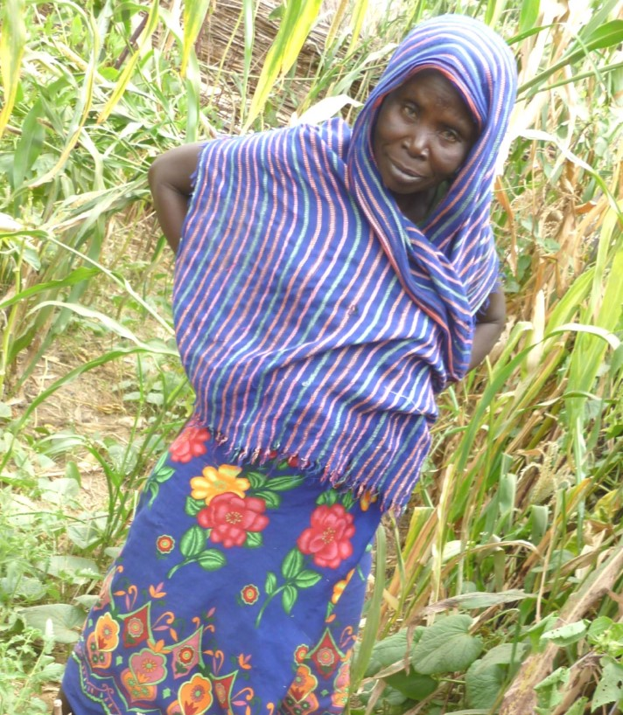
ቻድ፦ የአየር ንብረት ፕሮግራም፣ የአየር ንብረት አደጋን የመቋቋም ልማትን ለማጠናከር የሴቶችን መብት ተሟጋች ሆኗል
ሥርዓተ-ፆታ ተኮር የአየር ንብረት እርምጃዎችን ለማሳካት እና ለማስፋፋት ቁልፍ የስኬት ምክንያቶች፦
ሴቶችና ወንዶች ከአየር ንብረት አደጋ መቋቋም ልማት ጋር በተያያዙ ያላቸውን የተለያዩ ፍላጎቶች እንዲገልጹ ማስቻል።
ለማህበራዊ ተጋላጭነት አስተዋፅዖ የሚያደርጉ መላ ምቶችን፣ እምነቶችን፣ እሴቶችን እና ፍላጎቶችን ሰዎች እንዲጠይቁና እንዲሞግቱ ማበረታታት።
በሴቶች እና ልጃገረዶች ላይ የሚደርሰውን ጥቃት በመጠነ ሰፊ ግንዛቤ ማስጨበጫ መደገፍ።
የተለያዩ ዘርፎችን እና የባለድርሻ አካላትን ትብብር በመጠቀም ለጥቃት የተሟላ ምላሽ መስጠት እና ከጥቃት የተረፉትን መርዳት።
የሥርዓተ-ፆታ ጉዳዮችን በዘርፈ-ብዙ የአደጋ መቋቋም ፕሮግራሞች ውስጥ ማካተት።
Notes:
ይህ መረጃ የመጣው ከBRACED ፕሮግራም ነው፣ እና የተለየው ማሳያ ጥናት መረጃ የLEAD ቻድ ባልደረባ ኮሌት ቤኑድጂ ነው።
ባለ ብዙ አቅጣጫ ምላሽ በተግባር እንዴት ይታያል?
ግንዛቤ፡
ሥርአተ-ፆታን መሰረት ያደረጉ ጥቃቶችን ለመዋጋት 40 የመንግስት፣ የሲቪል ማህበራት፣ መንግሥታዊ ያልሆኑ ድርጅቶች እና የተባበሩት መንግስታት ድርጅት ተወካዮች ስምንት ምክረ-ሃሳቦች ተቀብለዋል። ቡክሌቱ በቻድ ውስጥ በሥርአተ-ፆታ ላይ የተመሰረተ ጥቃትን ማወቅ ያለባቸው 5 ነገሮች ሥርአተ-ፆታን መሰረት ያደረጉ ጥቃቶችን የሚያወግዙ እና ሴቶችን እና ልጃገረዶችን የሚከላከሉ ህጎችን ለሰዎች ያሳውቃል። የተፃፈው ከሴቶች፣ የቅድመ ልጅነት ጥበቃ እና ብሔራዊ አንድነት ሚኒስቴር፣ ማህበራት፣ መንግሥታዊ ካልሆኑ ድርጅቶች፣ UNFPA እና ከቻድ የሃይማኖት መሪዎች ጋር በመተባበር ነው። የሴቶች ሚኒስቴር በተግባራዊ ጥናታችን ውጤት እና ምክረ ሃሳቦች ላይ ለመወያየት ከሌሎች የመንግስት ሚኒስቴሮች እና ከፍተኛ ሴት ባለስልጣናት ጋር በዝግጅት ላይ ይገኛሉ። የቻድ ጋዜጠኞች ታሪኩን ዘገቡት፡-
የሀገሪቱ ጠቅላይ ሚንስትር "በሀገራቸው እንዲህ አይነት ጥቃት የደረሰባቸውን ሴቶች ግላዊ ታሪክ ሲሰማ በጣም ተደናግጧል" ሲሉ ምላሽ ሰጥተዋል።
አሁን ጉዳዩ በሰብአዊ መብት ተሟጋች ድርጅቶች እና ሌሎች ተዋናዮች በመገናኛ ብዙሃን ብዙ ጊዜ ይወያያሉ።
እርምጃ፡
በቻድ የሴቶች ሚኒስቴር አስተባባሪነት፣ ወቅታዊ ምላሾች የሚከተሉትን ያካትታሉ፡-
የሕክምና እርዳታ፤ ሥርአተ-ፆታን መሰረት ያደረገ በድርጅቶች መካከል የመረጃ መጋራት
አካላዊ-ማህበራዊ ድጋፍ
ደህንነት/ጥበቃ
የህትህ ተደራሽነት፤ ለተጎዱት የኑሮ ገቢምንጮች ተደራሽነት
በቻድ ውስጥ ለብዙ ለጋሾች እና ተዋናዮች በፆታ ላይ የተመሰረተ ጥቃት ማዕከላዊ እና በጣም አሳሳቢ ርዕሰ ጉዳይ ሆኗል። የአውሮፓ ኅብረት ለብሔራዊ የሥርዓተ-ፆታ የድርጊት መርሃ ግብር ልማት የገንዘብ ድጋፍ አድርጓል፡፡ UK DFID በቻድ ውስጥ ቅድሚያ ከሚሰጣቸው ጉዳዮች መካከል ሥርዓተ-ፆታ ተቀምጧል፡፡ AFD በቻድ በሥርዓተ-ፆታ ላይ በተለይ ሥርዓተ-ፆታን መሰረት ያደረጉ ጥቃቶችን በመጥቀስ በርካታ ጥናቶችን ጀምሯል።

Slide 15
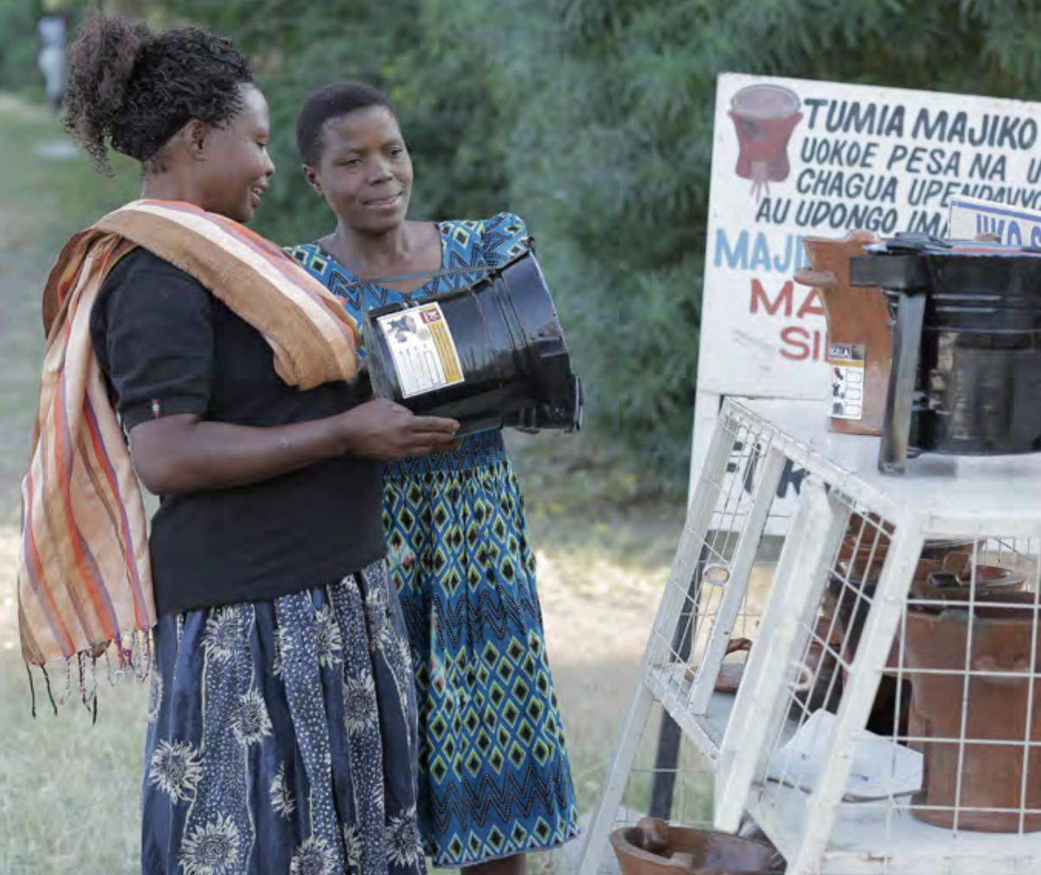
የ ኤነርጃይዚንግ ደቨሎፕመንት (Energizing Development - EnDev) ፕሮግራም፦ የታንዛኒያ ማሳያ ጥናት
የሴቶችን አቅም በኃይል ዘርፍ ውስጥ ማጠናከር
የፕሮግራሙ አላማ ‘ሴቶችን የንፁህ የማብሰያ ምድጃ ተጠቃሚዎች’ ከማድረግ የዘለለ ነው።
EnDev የኢኮኖሚ ማጎልበት እርምጃዎች ውስጥ ሴቶች በምርት፣ በግብይት እና በማብሰያ ሽያጭ ላይ ፍትሃዊ ድርሻ እንዲያገኙ ለማድረግ ኢላማዎችን እና አመላካቾችን አስቀምጧል።
ተጨማሪ ያንብቡ፡ www.cdkn.org/genderequality
ምስል፡ SNV

Slide 16
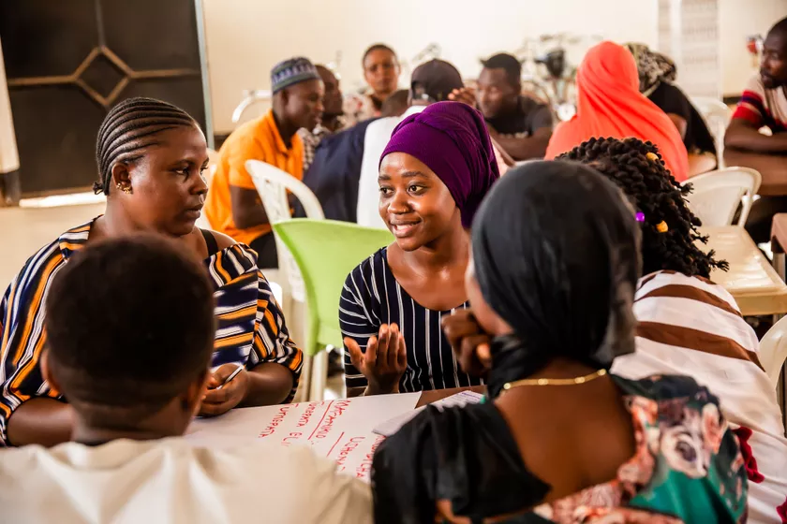
ሴቶችን የማብቃት ስራ በታንዛኒያ የሃይል ዘርፍ ውስጥ፦ ምሳሌ
ውጤቶች፦ ጠንካራ፣ የበካይ ጋዝ ልቀታቸው አነስተኛ ለሆኑ ምድጃዎች በሴቶች የሚመሩ አሻሻጮች፣ የተሻሻለ የሴቶች ገቢ፣ በራስ መተማመን፣ እንዲሁም ሴቶችን በማብቃት ላይ የማህበረሰቡ የተሻሻለ ድጋፍ/አቋም
ቁልፍ የለውጥ አመቻቺ መንገዶች፡-
ወንዶች ተባባሪ እንዲሆኑ ማበረታታት (ተቃውሞን መከላከል፣ ለሁሉም ቤተሰብ አባላት እና የማህበረሰብ ክፍል ጠቀሜታ እንዳለው ማሳየት)።
ተምሳሌት የሚሆኑ የሴቶችን እንቅስቃሴዎች መደገፍ (አነሳሳሽ)
ሴቶች ‘የተሟጋቾች ቡድን’ እንዲመሰርቱ መደገፍ (የአቻ ለአቻ ትምህርት፣ በራስ መተማመን)
ተጨማሪ ያንብቡ፡ www.cdkn.org/genderequality
ምስል፡ SNV

Slide 17
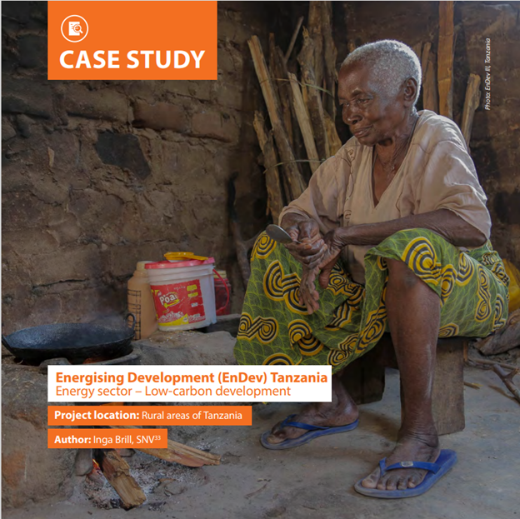
ሴቶችን የማብቃት ስራ በታንዛኒያ የሃይል ዘርፍ ውስጥ፦ ምሳሌ
ለተጨማሪ መረጃ፦
ሙሉ የማሳያ ጥናት
www.cdkn.org/gender equality

Slide 18
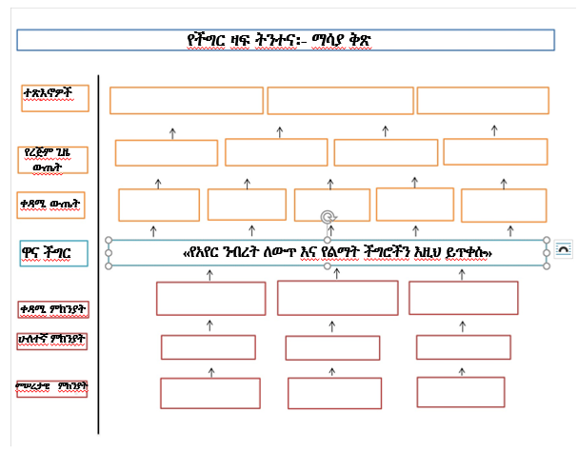
መፍትሄዎችን በምታዘፋጁበት ወቅት በእናንተ የቁጥጥር ክልል ውስጥ ምን ማድረግ ትችላላቸሁ? ከሥርዓተ-ፆታ ያላገናዘበ ሁኔታ እንዴት ሥርዓተ-ፆታ ተኮር እና ተሻጋሪ መሆን ይቻላል?
የቡድን መልመጃ፦ በአካባቢያችሁ ከሚገኙ የአየር ንብረት እና ልማት ችግሮች መካከል መርጠው የችግር ዛፍ ይስሩ
Notes:
አስተባባሪ/አሰልጣኝ
እያንዳንዱን ቡድን ወደ ትናንሽ ከ2እስከ 5 ሰዎች (ከ 5ያልበለጠ) የስራ ቡድኖች ይከፋፍሉ።
የአየር ንብረት እና የእድገት ችግርን ለማወቅ የችግር ዛፍ ስነ፡ዘዴ በመጠቀም የችግሮቹን መንስኤዎችን ወደ ችግሩ የሚገፋፉ ነገሮች እንዲነድፉ ያበረታቷቸው።
ተሳታፊዎቹ በአካባቢያቸው ስላለው የአየር ንብረት እና የልማት ችግር የራሳቸውን የችግር ዛፍ መሳል ካልፈለጉ እንደ አማራጭ ከ'የአየር ንብረት እና ማህበራዊ ሎተሪ ጨዋታ ስብስብ መውሰድ ይችላሉ ።

Slide 19
ቅጠሎችን በመጠቀም መሰረታዊ ችግሮች፣ መዘዞችን እና መፍትሄዎችን የያዘ 'ዛፍ' ስሩ

Slide 20
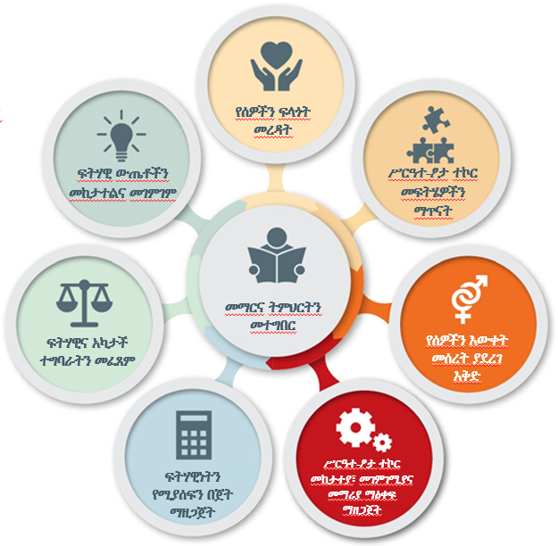
ለሥርዓተ-ፆታ ተኮር እና ማህበረሰብ አቀፍ የአየር ንብረት መፍትሄዎችን ማቀድ እና ግቦችን ማውጣት
የአየር ንብረት ለውጥ ፕሮግራም እና ፕሮጀክት ዑደት

Slide 21
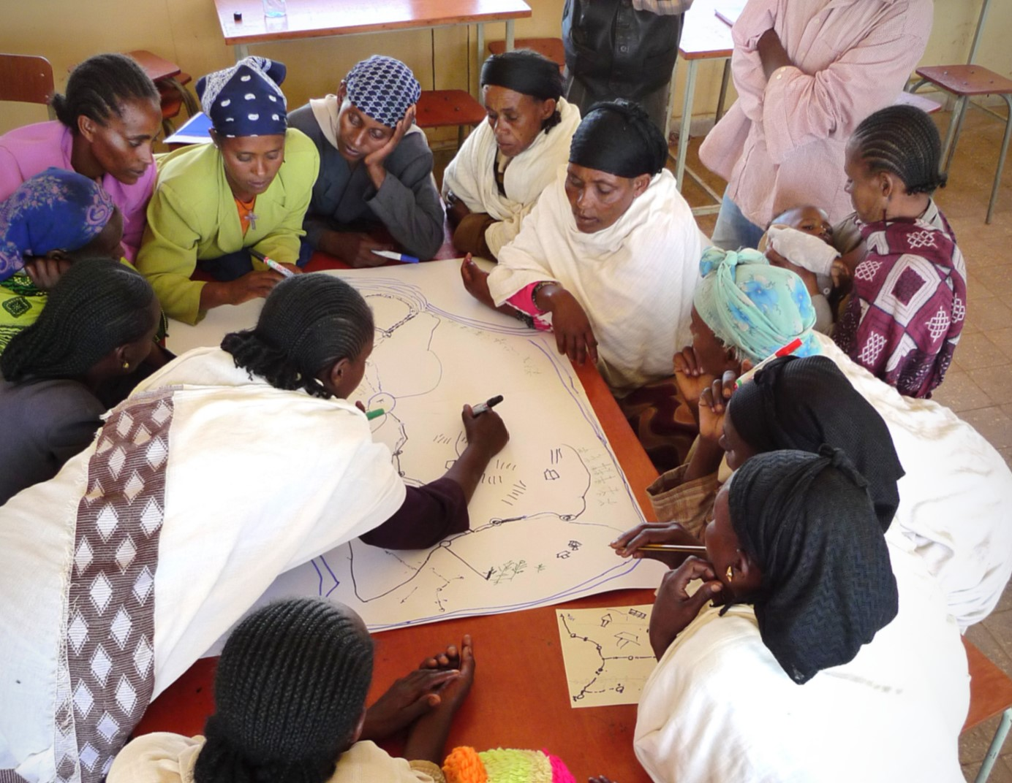
የፕሮግራም ዓላማዎች እና ግቦች ስርአተ-ፆታን መጥቀስ አለባቸው
የአየር ንብረት ለውጥ ላይ የሚስራ ፕሮጀክት ዓላማ እና ግብ ተያያዥነት ያለው የስርአተ-ፆታ ግቦችንም ማካተት አለበት።
ለምሳሌ፦ የሴቶች እና የልጃገረዶችን አመጋገብ እንዲሁም የወንዶች እና የወንድ ልጆች አመጋገብ ይሻሻላል፤ የሴቶች ገቢ ይሻሻላል…
Notes:
የአየር ንብረት ለውጥ አላማ እና ግብ እንዲሁም የአየር ንብረት ፕሮግራም ውጤቶች/ውጤቶች በስርአተ-ፆታን ምላሽ ሰጭነት ባህሪያቸው መገለጽ አለባቸው።
አንዱ ምሳሌ ለሴቶች እና ልጃገረዶች እንዲሁም ለአዋቂ ወንዶች እና ለወንዶች እንዲሁም ለጠቅላላው ህዝብ የአመጋገብ እና የገቢ አመልካቾችን በግልፅ ማሻሻል ሊሆን ይችላል።
ሌላ ምሳሌ፡ (ግብ/ዓላማ) ‘ሴቶችንና ልጃገረዶችን ጨምሮ ለአየር ንብረት ተጋላጭ የሆኑ ሰዎችን ደህንነት ማሳደግ’ ሊሆን ይችላል።
የ BRACED. ፕሮጀክት ቡድን በቻድ ማሳያ ጥናት ላይ ሁለቱንም የአየር ንብረት መገዳደር እና የስርዓተ-ፆታ እኩልነትን እንደ ድርብ መነሻ የተጠቀመበት ሲሆን ይህም የ BRACED ተግባራዊ ጥናት ንድፍ ውስጥ እንደ ዋነኛ ግብዓት ተወስዷል፡፡ ይህ አካሄድ በሥርዓተ-ፆታ ላይ የተመሰረተ ጥቃት ትልቅ ትርጉም ያለው ክስተት መሆኑን ጠቁሞ፣ ችግሩ ካልተፈታ፣ ለአየር ንብረት ለውጥ የማይበገር ልማት ላይ አሉታዊ አስተዋጾ እንዳለው ያሳያል።

Slide 22
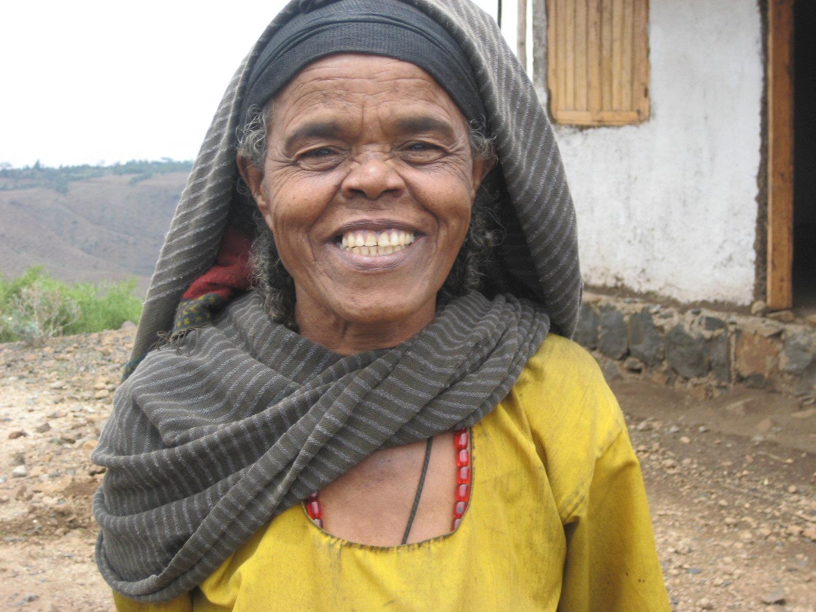
የፕሮግራም ውጤቶች ሥርዓተ ፆታን ያማከሉ (እኩልነት እና ፍትሓዊነት የሚያመጡ) እና ፆታ ተኮር መሆን አለባቸው
በልማት ውጤት (outcome) ላይ ማንጸባረቅ
ለምሳሌ፦ የአየር ንብረት ለውጥን ያማከሉ ስራዎች ውስጥ የሴቶች ቁጥርን መጨመር እና የስርዓተ-ፆታ ሚዛንን መሻሻል፤ የአየር ንብረት ለውጥን ለመቋቋም በሚሰሩ የልማት ስራዎች ውስጥ አዲስ የገቢ ማስገኛ እድሎችን ማካተት።
የቅርብ ጊዜ ውጤቶች እና ተግባሮች ላይ ማንጸባረቅ
ለምሳሌ፦ በባለቤትነት እና/ ወይም በዘመናዊ ለአየር ንብረት ተስማሚ ቴክኖሎጂዎች አጠቃቀም ላይ የሴቶችን ቁጥር መጨመር እና የሥርዓተ-ፆታ እኩልነት ሚዛናዊ ማድረግ፤ በራስ የመተማመን ስሜት መጨመሩን በራሳቸው መገለጽ፣ በስልጠናዎች ክህሎቶችን መጨመር።
Notes:
የፕሮጀክቱ ተግባራት እና ውጤቶቹ ለሥርዓተ፡ፆታ ምላሽ በሚሰጡ መንገድ መገለጽ አለባቸው ለምሳሌ፤ በአየር ንብረት ተስማሚ ስራዎች ውስጥ ተሳታፊ ሴቶችን ቁጥር በXXXX % መጨመር፤ በአየር ንብረት፡ተከላካይ/ዝቅተኛ፡ልቀት ልማት ውስጥ ለሴቶች የገቢ ማስገኛ እድሎች (በXXX%) መጨመር፤ ። (XXX %) ሴቶች ወይም ## እማወራዎችን ለአየር ንብረት፡ተስማሚ ቴክኖሎጂዎች ተደራሽነት መጨመር።
የአየር ንብረት ለውጥ ጋር በተያያዙ የሚታቀዱ ተግባራት፡ ተያያዥነት ያላቸው የሥርዓተ፡ፆታ ግቦች ሊኖራቸው ይገባል።
ትግበራው ዒላማ ያረጋቸው ቡድኖች መካከል ሴቶች፣ እና ልጃገረዶች መካተት አለባቸው። ከሁሉም ብሔረሰቦች የተውጣጡ ሴቶች እና ልጃገረዶች/ቡድኖች/በ… ቋንቋዎችን ጨምሮ በፕሮጀክቱ ኢላማ ውስጥ መካተት ይኖርባቸዋል።

Slide 23
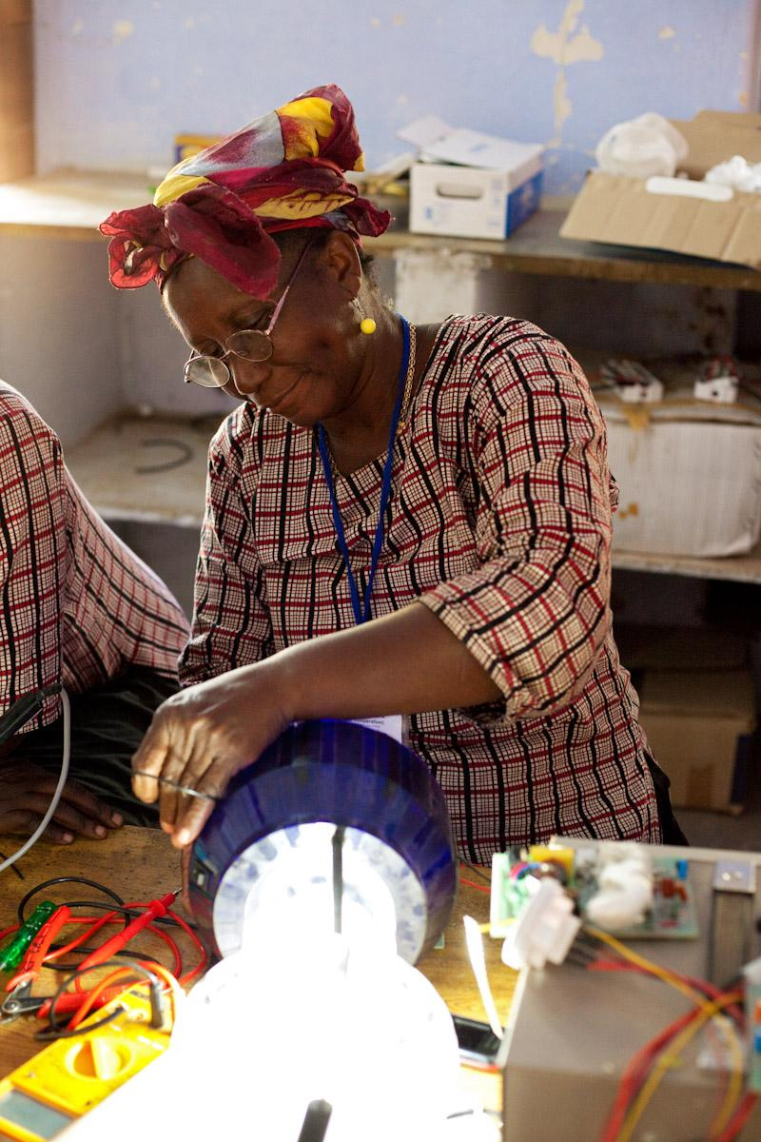
የፕሮጀክቱ ዋና እና ተያያዥ ተግባራት (outputs and activities) ሥርዓተ-ፆታን ያማከሉ እና ጾታ ተኮር መሆን አለባቸው
ወደ ፕሮጀክቱ ውጤቶች የሚያመሩና የሚደግፉ የታቀዱ ተግባራት ፆታ ተኮር መሆን አለባቸው።
ለምሳሌ፦ ለአየር ንብረት ተስማሚ የሙያ ስልጠናዎች ላይ የሴቶች ቁጥርን መጨመር እና የስርዓተ-ፆታ እኩልነትን ማሻሻል፣ ለአየር ንብረት ተስማሚ ቴክኖሎጂዎችን፣ የግብርና ግብዓቶች፣ የንግድ ካፒታል፣ ወዘተ. ለማግኘት የሚያግዙ የማይክሮ ፋይናንስ ብድር ተጠቃሚ የሚሆኑ ሴቶችን ቁጥር መጨመር እና የስርዓተ-ፆታ እኩልነትን ማሻሻል።

Slide 24
የተወሰኑ የሴቶች እና የልጃገረዶች ቡድኖችን ኢላማ ያድርጉ
የፕሮጀክት ኢላማ የሆኑት ቡድኖች በግልጽ የተለዩ የሴቶችና የልጃገረዶች ቡድኖችን መጥቀስ አለባቸው፤
ምሳሌ፦ በሴት የሚመሩ (እማወራ) ቤተሰቦችን ኢላማ ማድረግ ወይም በጉርምስና ዕድሜ ላይ ያሉ ልጃገረዶችን ወይም በከፊል አርብቶ አደር አካባቢ ያሉ ሴቶችን ወይም የአካል ጉዳተኛ ሴቶችን

Slide 25
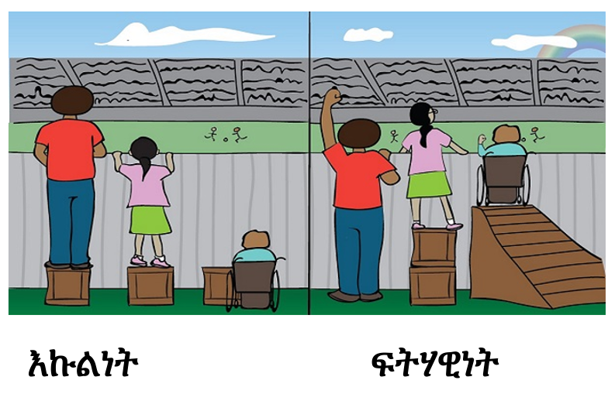
የፕሮጀክት ተግባራትን መንደፍ መወጣጫዎችን እና ምሰሶዎችን ማካተት እንዳለበት አስታውሱ
የአየር ንብረት እና የልማት ፕሮጀክት ተግባሮች የ“ፍትሃዊነት” ምስል ላይ የሚታየውን አላማ ለመምታት ማነጣጠር አለባቸው፡፡
“ፍትሃዊነት” አንዳንድ የህብረተሰብ ክፍሎች ተጨማሪ እርዳታ እንደሚያስፈልጋቸው ያመላክታል፡፡
ታሪካዊ ጉዳት (historic disadvantage)፣ ወቅታዊ ማህበራዊ ግንኙነቶች (current social relations)፤
ለአየር ንብረት ለውጥ እና መፍትሄዎቻቸው ምላሽ ላይ ተጽእኖ የሚያሳድሩ የውስጣዊ እና ውጪያዊ የአካል ባህሪያት፤
ፍትሃዊነት ‘ለሚያስፈልጋቸው የበለጠ ማድረግ’ ነው።
Notes:
የሥርዓተ-ፆታ አካሄድ የሴቶች 'ፍላጎት' ከማሟሟላት ባሻገር የሃይል ሚዛን መዛባት እና እኩል ያልሆነ የውሳኔ አሰጣጥን ለማሻሻል ማለም አለበት።
'ፍትሃዊነት' የሚያመለክተው አንዳንድ ቡድኖች 'ሌሎች ላይ ለመድረስ' እና የልማት ውጤቶችን በእኩልነትን ለመጠቀም ተጨማሪ እርዳታ የሚያስፈልጋቸው መሆኑን ነው።
ሴቶች ከፍተኛ የመቋቋም አቅም እንዲኖራቸው እና በአየር ንብረት ለውጥ መፍትሄዎች ላይ የመሳተፍ እድል እንዲኖራቸው መፈተሽ ያለባቸውን በርካታ ማህበራዊ እና ባህላዊ አመለካከቶችን አሉ፡፡ ምክንያቱም 'ስርዓተ-ፆታ' የማህበራዊ ግንባታ ውጤት እንደመሆኑ፤ የሥርዓተ-ፆታ ግንኙነት የግለሰብን ወይም የቡድንን ተጋላጭነት ሊጨምር ወይም ሊቀንስ ስለሚችል።
በህንድ የ ACCCRN. ቡድን አባላት በምርምር ጥናታቸው ውስጥ ወንዶች እና ሴቶች በአንድ ላይ መሳተፍ በሴቶች ላይ በሚታዩ ጉዳዮች እና በአስከፊ የአየር ሁኔታ ውስጥ የሚኖራቸውን የስራ ጫና በተመለከተ ለወንዶች ግንዛቤ ለማስጨበጥ ረድቷል ብለዋል ። በትኩረት ቡድኖች ውይይት ወቅት አንዳንድ ወንዶች በሴቶች ላይ በሚደርሰው የስራ ጫና እና ሌሎች ችግሮቻቸውን ይረዳሉ። ነገር ግን ወንዶች በአጠቃላይ ይህንን መረዳት በመውሰድ በቤተሰብ ደረጃ የሥርዓተ-ፆታን ግንኙነት ለመለወጥ በራሳቸው ላይ ተራማጅ እርምጃ አልወሰዱም፡፡ ስለሆነም ሴቶችን በፕሮጀክት ተግባራት ላይ በማሳተፍ ረገድ መሻሻል ቢታይም ሴቶች በቤተሰብ ውስጥ ያላቸው ሚና እና ኃላፊነት በመብዛቱ የተሳትፎ ደረጃ አሁንም ዝቅተኛ ነበር።
ውጤታማ የአየር ንብረት ፕሮግራም በመንደፍ የሴቶች እና ልጃገረዶች ማብቃት የዘላቂ ልማት ግብ 5ን ለማሳካት የሚደረጉ ጥረቶች በሙሉ ሴቶችን የበለጠ የአየር ንብረት ለውጥ ተጋላጭ እንዲሆኑ የሚያደርጉ ውስብስብ በሆኑ የስርአተ-ፆታ መበላለጥ/መድሎዎች ምክንያት የተከሰቱ ታሪካዊ እና ወቅታዊ ጉዳቶችን እንዲሁም እንደ ኢኮኖሚያዊ፣ ጤና/አካል ጉዳት፣ ማንበብና መጻፍ ወዘተ እና በፖለቲካ፣ በጎሳ፣ በዘር፣ ወዘተ ባሉ ተደራራቢ ባህሪያት የሚከሰቱ መድሎዎችን መገምገም አስፈላጊ ነው ።

Slide 26
ቀጣይ፦ በዕቅድ ሂደት ውስጥ ቅድሚያ የሚሰጣቸውን የአደጋ መቋቋም እርምጃዎችን ለመምረጥ የሚረዳ መሣሪያ
Notes:
በመቀጠል በዕቅድ ሂደት ውስጥ ቅድሚያ የሚሰጣቸውን የ አደጋ መቋቋም እርምጃዎችን ለመምረጥ የሚረዳ መሣሪያ፡ prioritizing resilience actions አጠቃቀም ምሳሌዎችን እየወሰድን እናያለን፤

Slide 27
የ ICLEI ቅድሚያ የሚሰጣቸውን የአደጋ መቋቋም እርምጃዎችን ለመምረጥ የሚረዳ መሣሪያ እና ዘዴ
የ ICLEI ACCCRN ሂደት የልማት እንዲሁም የአየር ንብረት ለውጥን ለማሻሻል የሚታቀዱ መፍትሄዎች አደጋን የመገዳደር አቅም ለመገምገም የሚረዳ ዘዴን ይሰጣል።
የፕሮጀክት ተግባሮች አደጋ የመቋቋም አቅምን ለመገምገም እና ቅድሚያ ለመስጠት የሚከተሉት ዋና መስፈርቶች ናቸው፦
አማራጭ / ተጠባባቂ (redundancy)
በርካታ እና እንዳስፈላጊነቱ ተለዋዋጭ (flexibility and diversity)
መልሶ ማደራጀት እና ምላሽ ሰጪነት (reorganization and responsiveness)
የመረጃ ተደራሽነት
የሃይል ቁጠባ እና የበካይ ጋዝ ማስወገድ አቅም
(ከዚህ ጋር የተያያዘውን ጽሑፍ ይመልከቱ)
Notes:
አሰልጣኝ/አስተባባሪ፡
ይህ ስላይድ ICLEI ACCCRN ሂደትን ያስተዋውቃል፣ በጣም ጥልቅ፣ በደንብ የተሞከረ እና በአካባቢ ደረጃ የአየር ንብረትን ለውጥን የመገዳደር እርምጃዎችን ለማቀድ እና ተግባራዊ ለማድረግ ያስችላል። ይህ ስላይድ በሂደቱ ውስጥ ያሉትን የእያንዳንዱ መመዘኛዎች ዋና ዋና ርዕሶችን ይሰጣል።ቀጣዮቹ ስላይዶች እያንዳንዱን መስፈርት በበለጠ ዝርዝር እና ከሥርዓተ-ፆታ እና ከማህበራዊ ማካተት ጋር የተያያዙ ምሳሌዎችን በማንሳት ያብራራሉ፡፡
እባኮትን 'የመገዳደር መፍትሄዎችን ማስቀደም' ላይ ያለውን ተጓዳኝ ባለ ብዙ ገፅ ማስታወሻ ጽሁፍ ለሰልጣኞች ያሰራጩ፡፡

Slide 28
አማራጭ / ተጠባባቂ (redundancy)
አደጋን የመቋቋም አቅም ያለው ስርዓት አንዱ መንገድ/አካሄድ በሚበላሽበት እና ውጤቶችን ማምጣት አስፈላጊ በሆነበት ወቅት በበርካታ መንገዶች የሚሰራ በመሆኑ ተግባራዊነቱን በመቀጠል ውጤቶችን ያሳካል።
በተቃራኒ "ነጠላ ምርጥ መፍትሄ" የመቋቋም አቅም የለውም ምክንያቱም ይህ ነጠላ አማራጭ ካልተሳካ ሙሉ ስርዓቱ ይወድቃል።
ምሳሌ፦ ሆስፒታሎች እና የአደጋ ጊዜ የመገናኛ አገልግሎት ሰጭዎች ኤሌክትሪክ ቢጠፋ መጠባበቂያ ጀነሬተር አላቸው።

Slide 29
በርካታ እና እንዳስፈላጊነቱ ተለዋዋጭ (Flexibility and Diversity)
አስፈላጊ ስርዓቶች በተለያዩ ሁኔታዎች ውስጥ ሆነው መሰራት መቻል ስላለባቸው ግትር ወይም አንድ የተለየ ሁኔታን ብቻ ታሳቢ በማድረግ መነደፍ የለባቸውም። የበርካታ እን ተለዋዋጭነት መመዘኛዎች በስርዓቱ የቴክኖሎጂ ባህሪያት ብቻ ላይ ሳይሆን በማህበራዊ ባህሪያቶችም ላይ ተፈጻሚ ናቸው።
ምሳሌ፦ የጎርፍ መከላከያ ግንቦች ሲነደፉ ምን ያህል ጎርፍ መከላከል እንደሚችሉ ታውቆ ስለሆነ ከአቅማቸው በላይ የሆነ ጎርፍ ሲመጣ ጎርፉ ህዝብ ወደሚበዛባቸው አካባቢዎች እንዳይፈስ ተደረጎ ይነደፋል።
ምሳሌ፦ የአየር ንብረት እና የአየር ሁኔታ መረጃ አገልግሎቶች (ግንኙነቶች) እና ተዛማጅ የቅድመ ማስጠንቀቂያ ስርዓቶች ለከባድ የአየር ሁኔታ ክስተቶች በተለያዩ መንገዶች ተዘጋጅተው ይቀርባሉ - ለምሳሌ በድምጽና በምስል እንዲሁም በጽሑፍ።
Notes:
ተለዋዋጭነት /ተቀያያሪነት ፦ አስፈላጊ ስርዓቶች በተለያዩ ሁኔታዎች ውስጥ መስራት መቻል አለባቸው፤ ግትር ወይም ለአንድ የተለየ ሁኔታ ብቻ የተነደፉ መሆን የለባቸውም። ማንኛውም ስርዓት ከአቅሙ እንዲሸከም ከተደረገ ይከሽፋል/ይሰበራል። ነገር ግን ስርዓቱ ሲቀረጽ ከአቅሙ በላይ የሆነ ሸክም ሲያጋጥመው ወይም በውጥረት ውስጥ እንኳን በድንገት እና በማይገመት መልኩ ሳይሆን በሚጠበቅ እና በቁጥጥር ስር መዋል በሚችል መልኩ እንዲወድቅ መቀረጽ አለበት።
የመተጣጠፍ እና የብዝሃነት መመዘኛዎች በስርዓቱ የቴክኖሎጂ ባህሪያት (the system’s technological attributes) ብቻ ሳይሆን ለማህበራዊ ባህሪያቶቹም (social attributes) ላይ ተፈጻሚነት ይኖራቸዋል።
ለምሳሌ ስርአቶች ሰፊ ማህበረሰባዊ ተቀባይነት እና ተገዢነትን የሚሹ ሆነው ሳለ ነገር ግን ከጅምሩ ለተወሰነ ቡድን (ለምሳሌ ከሴቶች በላይ ለወንዶች) በሚጠቅም መልኩ የተነደፉ ከሆኑ፤ ወይም ለአንድ የተወሰነ የህብረተሰብ ቡድን እንቅፋት ሆነው ከተቀረጹ፣ የመለዋውጥ እና የመቀያየር ጥቅምን ያሳጡናል።

Slide 30
ተቀያያሪ እና ምላሽ ሰጪነት (Reorganization and responsiveness)
ስርአቶች በአስቸጋሪ ሁኔታዎች ውስጥ ያልተጠበቁና ቅጽበታዊ የአየር ንብረት ለውጦች ለሚያስከትሉት አደጋዎች እንዳስፈላጊነቱ በመቀያየር ምላሽ መስጠት መቻል አለባቸው። ይህንንም ለማሳካት ተቀያያሪ (flexible) አደረጃጀት፤ የተለያዩ አይነት ሀብቶች ተደራ ሽነት፤ ከፍተኛ ደረጃ ቅንጅት እና ተለዋዋጭ ድርጅታዊ መዋቅሮች ያስፈልጋሉ።
የአካባቢ እና ሀገር በቀል ዕውቀት ላላቸው የተለያዩ ሰዎች በቂ ድምጽ መስጠት እና ተጽዕኖ ፈጣሪ ማድረግ ውሳኔ አሰጣጥን፣ ትግበራን እና እንዳስፈላጊነቱ አካሄዶችን ማስተካከልን በማዳበር የበለጠ ምላሽ ሰጪ ስርዓቶችን መፍጠር ያስችላል።
ምሳሌ፦ ለጎርፍ ተጋላጭ በሆኑ አካባቢዎች የሚሰሩ የቤት ጣሪያዎች ጠፍጣፋ/ዝርግ ሆነው በመነደፋቸው በጎርፍ ሰዓት ለቤተሰብ አባላት እና ለንብረት የአደጋ ጊዜ መጠላያ ይሆናሉ።
Notes:
ስርዓቶች ፅንፍ በወጡ እና በአስቸጋሪ ሁኔታዎች ውስጥ እንኳን ሆነው ላልተጠበቁት ክስተቶች ምላሽ መስጠት እና ያልተጠበቁትን ክስተቶችን መለወጥ መቻል አለባቸው፡፡ ይህ ተለዋዋጭ ድርጅቶችን እና የተለያዩ አይነት ሀብቶችን (መረጃ፣ ችሎታ፣ ቁሳቁስ፣ እውቀት እና ልምድ) ማግኘትን ይጠይቃል፡፡ እንዲሁም አዳዲስ ሁኔታዎችን ማስተካከል የሚችል ከፍተኛ ቅንጅት እና ተለዋዋጭ ድርጅታዊ መዋቅሮች ያስፈልጋሉ፡፡ በተጨማሪም የአካባቢ እና የሀገር በቀል ዕውቀት ብዙውን ጊዜ ለአየር ንብረት መቋቋም እና መላመድ ከፍተኛ ጠቀሜታ ያለው እና የሚደግፍ እንደሆነ በሰፊው ይታወቃል (አይ.ፒ.ሲ.ሰ. እ.ኤ.አ. 2019) ። ነገር ግን፣ እንደዚህ አይነት እውቀት ብዙ ጊዜ ጥቅም ላይ ያልዋለ እና ብዙም አድናቆት ያላገኘ ነው፣ ይኅም የዳበረ፣ በጥልቅ መረዳት ላይ የተመሰርተ የፈጠራ አቅምን እንዳንጠቀምበት አድርጋል። እንዲህ ዓይነቱ እውቀት በሰነድ ያልተደገፈ፣ በልምድ ላይ የተመሰረተ እና በማህበራዊ እና በጎሳ ቡድኖች፣ በሴቶች እና በወንዶች መካከል የተበታተነ ሊሆን ይችላል። የአካባቢ እና ሀገር በቀል እውቀት ላላቸው የተለያዩ ሰዎች በቂ ድምጽ እና የተፅዕኖ መንገዶችን መስጠት ውሳኔ አሰጣጥን፣ ትግበራን እና የሂደት እርማትን ያበለጽጋል፣ በዚህም የበለጠ ምላሽ ሰጪ ስርዓቶችን ለመፍጠር ይረዳል።

Slide 31
የመረጃ ተደራሽነት (Access to information)
አደጋን የመቋቋም አቅም ያላቸው ስርዓቶች ያለፉት ስህተቶች እንዳይደገሙ የሚረዱ ልምዶችን የመመዝገብ፣ ከልምዶች መማርን እና መሰረት ማድረግን የሚያሳልጡ ስልቶችን በውስጣቸው ይይዛሉ።
ምሳሌ፦ የተለያዩ የመንግስት መስሪያ ቤቶች የጋራ የተፈጥሮ ሃብት የክትትልና የሪፖርት አቀራረብ ስርዓትን ይጋራሉ። የአካባቢ/የክልል መንግስት አካላትም በተለያዩ የአየር ንብረት አደጋዎች የሚደርሱ ‘የተፅዕኖዎች ሪፖርት’ ማቅረቢያ ስርዓትን ያዘጋጃሉ።
Notes:
የመገዳደር አቅም ያላቸው ስርዓቶች ያለፉት ስህተቶች እንዳይደገሙ እና ከሌሎች ከተሞች የተወሰዱ ትምህርቶች ወደ እቅድ እንዲገቡ ለመመዝገብ፣ ለመማር እና ልምድ ለመገንባት ስልቶች አሏቸው። ይህ በውጥረት/ጫና ውስጥ አፈፃፀምን ለመከታተል እና ለመገምገም የሚያስችሉ የአሰራር ሂደቶችን እና በርካታ የእውቀት ምንጮችን እና ሰነዶችን ይፈልጋል (“የድርጅት የእውቀት ማህደረን” ማጠናከር)
ምሳሌ: የተለያዩ መንግስታዊ ድርጅቶች የከርሰ ምድር ውሃ ጥራትን እና አወጣጥን ለመከታተል የጋራ የክትትልና የሪፖርት አቀራረብ ስርዓት ይጋራሉ። አካባቢያዊ መንግስታት ከተለያዩ የአየር ንብረት አደጋዎች የተፅዕኖ ሪፖርት ማድረጊያ የጋራ ስርዓቶችን ያዘጋጃሉ። የተፅእኖ ሪፖርት ማለት የአየር ንብረት አደጋዎች በተለያዩ ማህበራዊ ስርዓቶች እና ቡድኖች ላይ የሚያደርሱት አሉታዊ እና አወንታዊ ተፅእኖዎች (እና የተፅዕኖ ውጤቶች) እንደየተጋላጭነታቸው ለይቶ መሰነድ ማለት ነው። በተጨማሪም፣ ለአደጋው - ከተለያዩ የሲቪል ማህበረሰብ ድርጅቶች ፣ የምርምር ተቋማት እና መንግስታዊ ያልሆኑ ድርጅቶች ጋር በመተባበር የህብረተሰቡ በጣም የተቸገሩ ሰዎች እንዴት እንደሚጎዱ እና አደጋዎችን እንዴት መቀነስ እንደሚቻል ለመለየት አስፈላጊ ነው።

Slide 32
የበካይ ጋዝ ልቀት መጠንን የመቀነስ አቅም
አደጋን መቋቋም የሚችሉ ስርዓቶች የኃይል ፍጆታን የመቀነስ እና የበካይ ጋዝ ልቀት መጠንን የመቀነስ አቅም አላቸው።
ይህ በየወቅቱ የአፈፃፀም ክትትል እና ግምገማ ሂደቶችን እንዲሁም የተለመዱ የበካይ ጋዝ ልቀት መጠንን መለኪያ ዘዴዎችን መከተልን ይጠይቃል።
ምሳሌ፦ በአካባቢያችን የውሃ ተደራሽነትን የዝናብ ውሃ በማቆር እና የከርሰ ምድር ውሃን መልሶ በመተካት ማረጋገጥ የህብረተሰቡን አደጋ የመከላከል አቅም ከማሳደግ ባለፈ ከተሞች ውሃን ከሩቅ በማጓጓዝ የሚፈጠርባቸውን ጥገኝነት ይቀንሳል።።

Slide 33
ሲጠቃለል፦ (1) የአየር ንብረት ለውጥን የመቋቋም ግምገማ
ደረጃ 1
በአማራጮች ትንተና ወቅት የተለዩትን የመቋቋም የፕሮጀክት ተግባሮች ይዘርዝሩ
ደረጃ 2
ከላይ በተጠቀሱት የመቋቋም አመልካቾች መሰረት ገምግሟቸው
ደረጃ 3
በፕሮጀክት ተግባሮች ይፈጸማሉ ተብሎ በሚታሰቡ የመቋቋም አመላካቾች ብዛት ላይ በመመርኮዝ ለእያንዳንዱ ተግባር አጠቃላይ የመቋቋም ውጤትን በመወሰን ሠንጠረዥን ያጠናቅቁ።
Notes:
አስተባባሪ/አሰልጣኝ:
እዚህ ሁሉም ተሳታፊዎች 'የመገዳደር መፍትሄዎችን ማስቀደም' ላይ ያለውን ተጓዳኝ ባለ ብዙ ገፅ ማስታወሻ ጽሁፍ ሊኖራቸው እና በማገናዘቢያነት ሊያጣቅሱት ይገባል፡፡ ይህ ማስታወሻ እያንዳንዱን የአየር ንብረት መገዳደር ተግባራት ከላይ ባለው ስላይድ ላይ በተዘረዘሩት የመገዳደር አመልካቾችን በመጠቀም እንዴት አድርገን መለካት እንደምንችል ያብራራል።
ማስታወሻ: የበለጠ መረጃ ስለ ICLEI-ACCCRN ሂደት ለማወቅ ለአካባቢ መንግስታት የተዘጋጀውን ቅጽ ከሚከተለው ድህረ-ገጽ ያግኙ: http://e-lib.iclei.org/iclei-acccrn-process-building-urban-climate-change-resilience-a-toolkit-for-local-governments/
CDKN የተሻሻለ የሥርዓተ-ፆታ ምላሽ እና ማህበራዊ ማካተት ውሳኔ አሰጣጥ መስፈርቶችን ለማካተት ቅጹን ከልሶታል

Slide 34
ሲጠቃለል፦ (2) የአዋጭነት ማረጋገጫ ዝርዝር (feasibility Checklist)
አዋጭነት
ቴክኒካዊ - የአካባቢው ባለድርሻ አካላት የሚያስፈልጋቸው የቴክኒክ እውቀት አላቸው ወይም በፈለጉ ወቅት ማግኘት ይችላሉ
ፖለቲካዊ - የታቀደው ተግባር በከተማው መሪዎች እና በህብረተሰቡ ዘንድ ተቀባይነት ያለው እና ከከተማዋ እሴት እና ራዕይ ጋር የሚጣጣም ነው
ማህበራዊ - ለታቀደው ግብ መሳካት በዋነኝነት መቀበል (adoption) የሚገባቸውን የተለያዩ የማህበረሰብ ቡድኖችን ጨምሮ የታቀደው ተግባር ማህበራዊ ተቀባይነት አለው
ወጪን እና ጥቅሞችን ማነጻጸር - ወጪው አቅማችንን ታሳቢ ያደረገ ነው? ወይም ባለድርሻ አካላት አስፈላጊውን ገንዘብ ማግኘት ይችላሉ? ከእርምጃው የሚጠበቁት ጥቅሞችስ ከወጪው አንጻር ተገቢ ናቸው?
ኃላፊነት - የትኞቹ ተዋናዮች ስራውን የመፈጸም ኃላፊነት እንዳለባቸው ግምገማ ተካሂዷል? እነሱስ በተሰጣቸው ሚናዎች ተስማምተዋል?
Notes:
ከላይ የተዘረዘሩት የ አዋጭነት መግምገሚያ መስፈርቶች፤ ከዚ ቀደም ባሉት ስላይዶች ላይ ካየናቸው የአየር ንብረት መገዳደር አቅምን ለመገምገም ከተጠቀምንባቸው መስፈርቶች በተጨማሪ የምንጠቀምባቸው ናቸው።

Slide 35
ሲጠቃለል፦ (3) የሴቶች እና የተጎዱ ማህበራዊ ቡድኖችን ማጎልበት፣ መብት እና ተጽእኖ ማረጋገጥ
ፕሮጀክቱ ነባራዊው የአየር ንብረት ለውጥ ተፅእኖን በወንዶች እና በሴቶች ላይ ለየብቻቸው ለይቶ ይመለከታል? እነዚህ ተፅዕኖዎች እንዴት ይለያያሉ?
ፕሮጀክቱ የሴቶችን እና የወንዶችን የአየር ንብረት ተጽኖዎችን ለመቅረፍ ያላቸውን የተለያየ አቅም ተመልክቷል? በስርዓተ-ፆታ ላይ የተመሰረቱ ተጋላጭነቶችን እንዴት መቀነስ ይቻላል? የሴቶች እና የወንዶች የመላመድ አቅማቸውስ እንዴት ይጨምራል?
የታቀደው ፕሮጀክት የሀብቶችን ተደራሽነት ይለውጣል? (እንደ ንብረት ወይም ፋይናንስ ያሉ ቁሳዊ ሀብቶችን ብቻ ሳይሆን ጊዜን ፣ እውቀትን እና መረጃን ይመለከታል)?
ፕሮጀክቱ የሴቶችን እና የወንዶችን ለሀብቶች ያላቸውን ተደራሽነት እንዴት ይለውጣል? የት? ለምን? የፕሮጀክቱ ተጽእኖ በማንኛውም መንገድ ሴቶችን ሊጎዳ ይችላል? ከጎዳስ ጥቅሞቹን ለተሻለ እና ለሁሉም በሚጠቅም መልኩ ማዳረሱን ለማረጋገጥ ፕሮጀክቱ እንዴት ሊቀረጽ ይችላል?
ማን ምን ላይ መወሰን ይችላል? ሴቶች በማንኛውም መልኩ በውሳኔ አሰጣጥ እና በመቆጣጠር ረገድ ተጎጂ ናቸውን? ከሆነስ ፕሮጀክቱ ይህን እንዴት ሊያስተካክለው ይችላል?
Notes:
የሴቶች እና ልጃገረዶች ማጎልበት መስፈርት ከቀረቡት የአየር ንብረት መቋቋም አማራጮች መካክል የመጨረሻውን ለመምረጥ እንደ ተጨማሪ ማጣሪያ እና ዲዛይን መምረጫ መስፈርት መወሰድ አለበት።
እንዲሁም ሴቶች እና ልጃገረዶችን ሁልጊዜ እንደ አንድ አንድ አይነት የተቸገሩ ቡድኖች ከመመልከት ይልቅ እነዚህ በተለያዩ እንደ በአፍላዎቹ ዕድሜ ውስጥ ያሉ ልጃገረዶች ወይም የአናሳ ብሔሮች ውስጥ የሚገኙ ሴቶች ወይም የተገለሉ ብሄረሰቦች ወዘተ በሚሉ የፕሮጀክት ኢላማ ቡድኖች መከፋፈል።
ለምሳሌ፣ የአገሬው ተወላጆችን መሬት ወይም ሌሎች ሀብቶችን የሚመለከት ማንኛውም ፕሮጀክት ነፃ፣ እና በመረጃ የተደገፈ ስምምነት በቅድሚያ ከየአገሬው ተወላጆች ማግኘት አለበት።

Slide 36
የታቀደው ፕሮጀክት መብቶችን እና አቅሞችን ወደፊት የሚያራምድ እንጂ የሚገታ አለመሆኑን ያረጋግጡ
የብቃት ተሽከርካሪ (The Empowerment wheel)

Slide 37
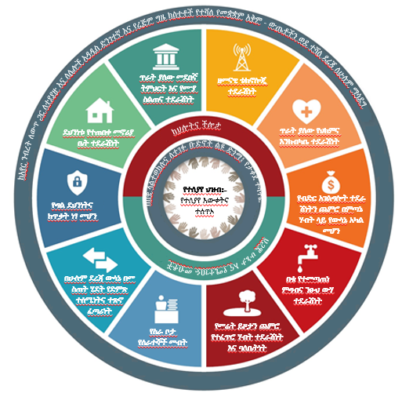
የቡድን መልመጃ
እዚህ የተሰጠውን ከጣሪያ ላይ የውሃ መሰብሰብ ምሳሌ ተጠቀሙ።
የአየር ንብረት ለውጥን ለመላመድ የተነደፈ ተግባር ሲሆን፣ በአጠቃላይ የአደጋ መቋቋም አቅም ለመገምገም በሚረዱት መስፈርቶች (አማራጭ፣ ተለዋዋጭነት እና በርካታ፣ ምላሽ ሰጪነት፣ ሃይል ቁጠባ እና የበካይ ጋዝ ልቀትን መቀነስ) አንጻር ከፍተኛ ውጤት ያስመዘገበ ተግባር ነው።
አሁን ይህን ምሳሌ በጾታ እና ማህበራዊ አካታችነት አንጥጻር ተመልከቱት
ጥንድ ወይም ትናንሽ ቡድኖችን ፍጠሩ። በሚከተሉት ላይ ተወያዩ፦ በምትሠሩበት አካባቢ የጣራ ላይ ውሃ መሰብሰብ ሴቶችን፣ ልጃገረዶችን እና ሌሎች በማህበራዊ ችግር ውስጥ ያሉ ቡድኖችን አቅም ያጠናክራል? ኑሮዋቸውን እና ደህንነታቸውን ይጎዳል? እንዴት? የምትችሉትን ያህል ተንትናቸሁ ተወያዩ።
Notes:
አስተባባሪ/አሰልጣኝ፡-
ተሳታፊዎችን በጥንድ ወይም በትንንሽ የውይይት ቡድኖች ይከፋፍሉ፤ በመቀጠልም የተሰጠውን ምሳሌ በሚከተለው መሰረት ካስረዷቸው ብኋላ ፕሮጀክቱን በስርዓተ፡ፆታ መነፅር እይታ እንዲያዩት ይጠይቋቸው።
እዚህ ላይ፣ በአካባቢው በሚጠበቀው የሙቀት መጠን መጨመር እና የዝናብ መቀነስ ምክንያት የውሃ እጥረትን ለመቋቋም 'የቤት ጣሪያ ውሃ መሰብሰብን' ፕሮጀክት እንደ ምሳሌ በመጠቀም 'የመገዳደር እርምጃዎችን ቅድሚያ መስጠት' የሚከተሉትን ጥያቂዎች ለመመለስ እንዲሞክሩ ተሳታፊዎችን ይጠይቁ።
ተሳታፊዎች - የቤት ጣራ ውሃን መሰብሰብ የአካባቢው ሰዎች የውሃ እጥረትን እንዲገዳደሩ የሚረዳ ለአየር ንብረት ተስማሚ የሆነ የፕሮጀክት ሃሳብ መሆኑን አምነውበታል እንበል እና በአማራጭ ሃሳኖች ግምገማ ወቅትም ከፍተኛ የመገዳደር ውጤት ያገኘ እና ከዐውደ ጋር ተያያዥነት ያለው እና በአጠቃላይ ሲታይ አቅምን ያገናዘበ ነው ብለን እናስብ።
ፕሮጀክቱን በስርዓተ፡ፆታ መነፅር እይታ ለማየት የሚረዱ ጥያቄዎች፤
በአገርዎ ወይም በባህልዎ፣ የጣራ ላይ ውሃ መሰብሰብ እንዴት የሴቶችን እና ልጃገረዶችን አጠቃላይ ደህንነት እና አቅምን እንደሚደግፍ አስቡ።
የፕሮጀክቱ ዲዛይን እና አቅርቦት ደህንነታቸውን እና አቅማቸውን ሊያዳክም/ሊጎዳ የሚችልበት ዕድል አለ? የሚያስከትለውስ የመገለል አደጋዎችስ አሉ? እነዚህን አደጋዎች እንዴት ማስወገድ ይቻላል?
እንዲሁም ይህ ፕሮጀክት የትኞቹን የማብቃት ሽክርክሪት ሊደግፉ እንደሚችሉ ግምት ውስጥ በማስገባት አጠቃላይ ጥያቄዎችን ይመልከቱ፡፡
የጣሪያ ላይ ውሃ መሰብሰብ ፕሮጀክት የሀብት ተደራሽነት ይለውጣል ?(እንደ ንብረት ወይም ፋይናንስ ያሉ ቁሳዊ ሀብቶችን ብቻ ሳይሆን ጊዜን ፣ እውቀትን እና መረጃን ይመለከታል)።
ፕሮጀክቱ የሴቶችን እና የወንዶችን የሀብት ተደራሽነት እንዴት የት እና ለምን ይለውጣል? የፕሮጀክቱ ተጽእኖ በማንኛውም መንገድ ሴቶችን ሊጎዳ ይችላል? እና ከሆነስ ፕሮጀክቱ ጥቅሞቹን ለተሻለ እና ለሁሉም እኩልነት ያለው ውጤት ማምጣቱን ለማረጋገጥ እንዴት ሊቀረጽ ይችላል?
ማነው ተቆጣጥሮ የሚወስነው፧ ሴቶች በማንኛውም መልኩ በውሳኔ አሰጣጥ እና በመቆጣጠር ረገድ አቅም አላቸው?ተጠቃሚ ካልሆኑ/ አቅም ከሌላቸው ፕሮጀክቱ እንዴት ሊያስተካክለው ይችላል?

Slide 38
አስታውሱ! የአየር ንብረት ለውጥን ለመቋቋም የሚወሰዱ እርምጃዎች የእኩልነት አለመኖርን ሊቀንሱ ወይም ሊያጠናክሩት ይችላሉ። ማህበራዊ እና ተቋማዊ ይዘት አሸናፊ እና ተሸናፊዎችን መፍጠር ይችላል።
Notes:
አስተባባሪ/አሰልጣኝ ፣ እባክዎ ከተቻለ የ ASSAR ፕሮጄክት ቪዲዮን እዚህ ይመልከቱ፡፡
Adaptation is about people’; link: https://www.youtube.com/watch?v=3OWaO4nGKIE&t=22s

Slide 39
ቀጣይ፦ ሰዎች የሚያጋጥማቸውን የአየር ንብረት አደጋዎች እና የመላመድ አማራጮች በጥልቀት ለማየት የሚጠቅም አማራጭ መንገድ - የመስክ የምክክር ስራ

Slide 40
በማህበረሰብ ላይ የተመሰረተ የአደጋ ማሳያ/መጠቆሚያ መሳሪያ (Risk screening tool) መላመድ (adaptation) እና መተዳደሪያ (livelihood) - CRiSTAL
ይህ ለአጠቃቀም ቀላል የሆነ መተግበሪያ በማህበረሰብ ደረጃ በቀላሉ ሊተገበር ይችላል - ስሪት 4.0 (የ Excel ገጽ እና የተጠቃሚ መመሪያ) ወይም ስሪት 5.0 (ከድህረ ገጽ ሊወሰድ የሚችል መተግበሪያ - app እና የተጠቃሚ መመሪያ) በመጠቀም የሚከተሉትን ማጠናከር ይቻላል፦
በፕሮጀክትዎ አካባቢ ያሉ የአየር ንብረት አደጋዎች - የአሁን እና የወደፊት
በፕሮጀክትዎ አካባቢ ላሉ ማህበረሰቦች ጠቃሚ የሆኑ የመተዳደሪያ ሀብቶች (livelihood resources)
በአየር ንብረት አደጋዎች እና በፕሮጀክት አካባቢዎ ውስጥ ባሉ ቁልፍ የመተዳደሪያ ሀብቶች መካከል ያለው ትስስር፣ እነሱም፡-
በአየር ንብረት አደጋዎች ከፍተኛ ተጽዕኖ የሚደርስባቸው የመተዳደሪያ ሀብቶች
አደጋን ለመቋቋም አስፈላጊ የሆኑ ስልቶችን ለመደገፍ የሚያስፈልጉ የመተዳደሪያ ሀብቶች
የታቀዱ/በመካሄድ ላይ ያሉ የፕሮጀክት ተግባራት በነዚህ ቁልፍ የመተዳደሪያ ሀብቶች ላይ እንዴት ተጽዕኖ እንደሚያሳድሩ
ተጋላጭነትን ለመቀነስ እና የመላመድ አቅምን ለማጎልበት የፕሮጀክት ተግባራት እንዴት መስተካከል እንደሚችሉ (አሉታዊ ተፅእኖዎችን መቀነስ እና የፕሮጀክት ተግባራት በቁልፍ መተዳደሪያ ሀብቶች ላይ ያላቸውን አወንታዊ ተፅእኖዎች ከፍ ማድረግ)
Notes:
አማራጭ መሳሪያዎች
The CRiSTAL tool is available for download: www.cristaltool.org

Slide 41
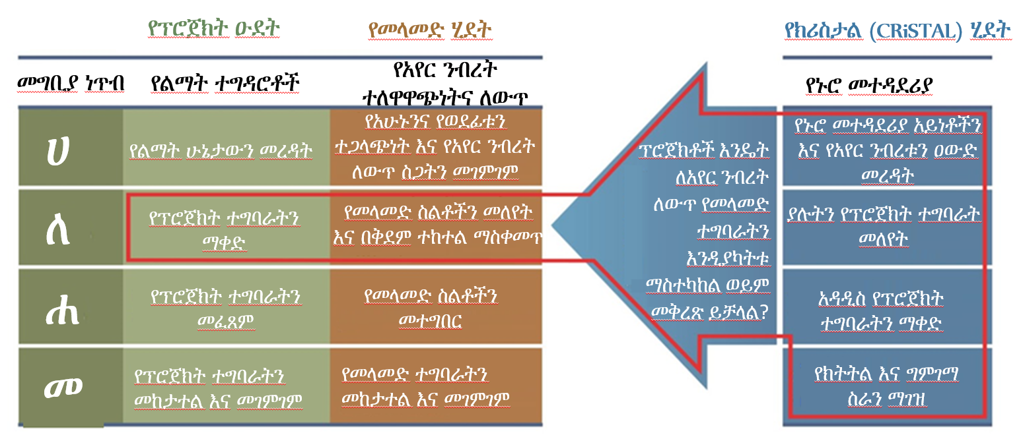
CRiSTAL እስከ የእቅድ ደረጃ በመዝለቅ የፕሮጀክት ተግባራትን እንዴት ማስተካከል ወይም አዳዲሶችን እንዴት መፍጠር እንደሚቻል ለመለየት ያግዛል
IISD, Helvetas, IUCN, SEI ዋና የመሣሪያው ገንቢዎች ናቸው; በCDKN የተደገፈ እና የተሞከረ CRiSTAL የምግብ ዋስትና መሳሪያ፣
www.cristaltool.org
Notes:
CDKN የ CRiSTAL መሳሪያን ለምግብ ዋስትና እና የአየር ንብረትን የመቋቋም አቅምን ለማዳበር ፕሮጀክትን እንዴት በኒካራጓ እንደተጠቀመበት ለማይ : https://cdkn.org/project/climate-resilience-and-food-security-in-central-america/
ሥዕላዊ መግለጫ፡ ከ CRiSTAL 5.0 የተጠቃሚዎች መመሪያ የተገኘ፣ www.cristaltool.org ይመልከቱ

Slide 42
የCRiSTAL ሂደት
Notes:
ሥዕላዊ መግለጫ፡ ከክሪስታል ሥሪት 5.0 የተጠቃሚዎች መመሪያ የተገኘ, ይመልከቱ www.cristaltool.org

Slide 43
ሥርዓተ-ፆታን ያማከለ ውይይቶችን እና ትንተናዎችን የመምራት ችሎታ ያላቸው ሰዎች CriSTALን በመጠቀም ሥርዓተ-ፆታን እና ማህበረሰብ አካታች መንገዶችን ለመቅረጥጽ ይችላሉ
የሥርዓተ-ፆታ ጉዳዮችን በንቃት የሚያውቅ እና ከሴቶችም ሆነ ከወንዶች (እና በተለያዩ እድሜ ክልል ውስጥ ካሉ ሰዎች፣ ብሄረሰቦች እና ሌሎች አግባብነት ያላቸው ማህበራዊ-ባህላዊ ቡድኖች) የተሟላ እና ሚዛናዊ አስተያየት ለማግኘት የሚጥር ማንኛውም ግለሰብ CriSTALን ውጤታማ በሆነ መንገድ ተጠቅሞ ለተጎዱ ቡድኖች ፍትሃዊ እና ለአየር ንብረት ዝግጁ የሆኑ የፕሮጀክት ተግባራትን ማቀድ ይችላል፡፡

Slide 44
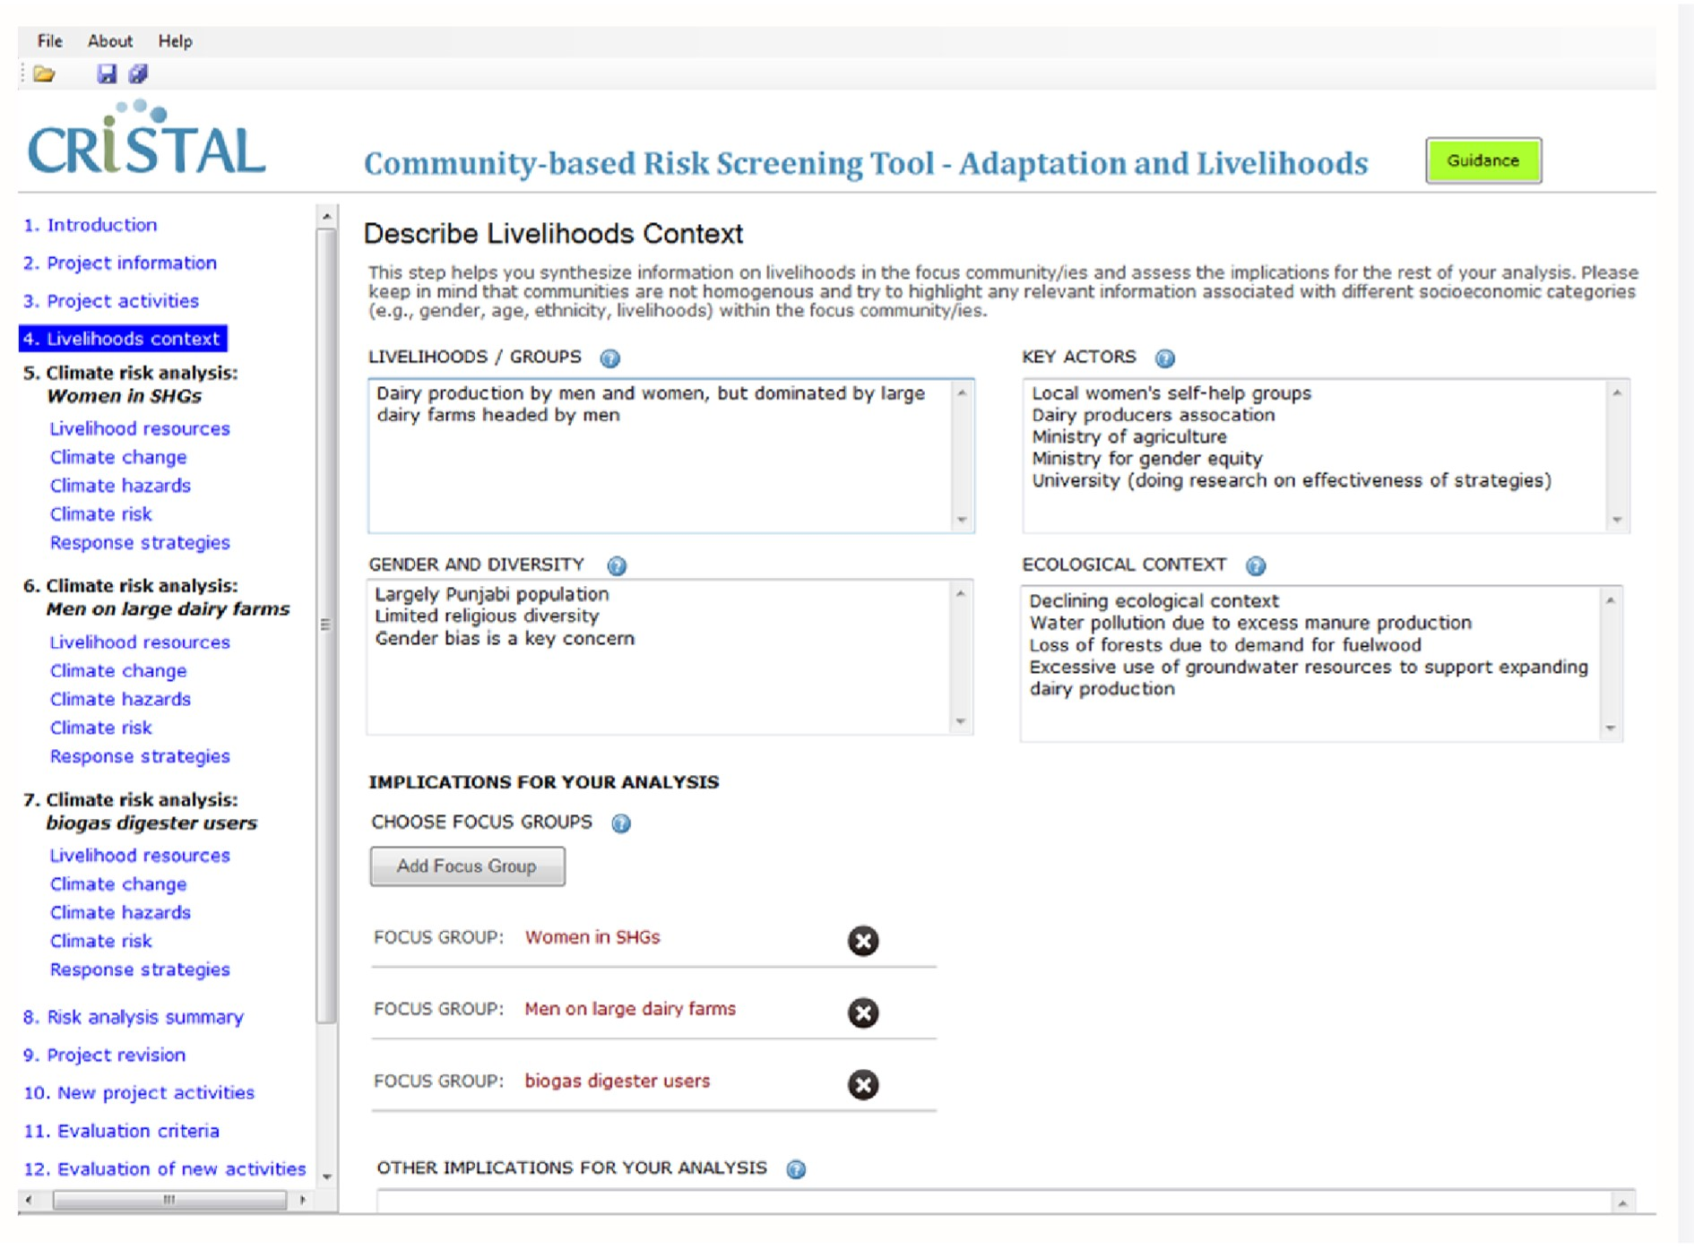
CRiSTAL፦ በሥርዓተ-ፆታ የተለየ መረጃን በመክተት የተገኘ የናሙና ውጤት
ከሴቶች የእራስ አገዝ ቡድን እና ከወንዶች የከፍተኛ የወተት ላም አምራቾች ጋር ለየብቻ በተደረገ ውይይት ላይ በመመስረት የተገኘ ውጤት

Slide 45
ውጤቶች
CriSTAL የሚሰጠው መረጃ ተጠቃሚው በወሰደው እርምጃ ይወሰናል። በአጠቃላይ የሚከተሉት መረጃዎችን ከመሳሪያው ማግኘት ይቻላል፦
የአንድ አካባቢ የአየር ንብረት ስጋት ትንተና፤
የትኞቹ የፕሮጀክቶች ተግባራት የአሁኑን እና የወደፊቱን የአየር ንብረት አደጋዎችን መቋቋም እንደሚችሉ እና እንደማይችሉ የሚለይ ሪፖርት፤
የፕሮጀክት ተግባራት የአሁኑን እና የወደፊቱን የአየር ንብረት አደጋዎችን የበለጠ መቋቋም እንዲችሉ ፕሮጀክቶች መለወጥ የሚገባቸውን ተግባራትን የሚጠቁም ሪፖርት፤
ለትግበራ እንቅፋቶችን የሚለይና የሚተነትን ሪፖርት፤
ለችግር ተጋላጭ የሆኑ ቡድኖች ፍላጎቶችን ያካተተ የተለያዩ መመዘኛዎች ላይ በመመስረት የአየር ንብረት ለውጥን ለመቋቋም ቅድሚያ የሚሰጣቸውን አማራጮች የመለየት ድጋፍ (መስፈርቶች የራሳቸው የሆነ በቅድሚያ የተሰጣቸው መመዘኛ ቢኖርም እንደየሁኔታው መመዘኛዎቹን መቀየር ይቻላል)።

Slide 46
የአየር ንብረት ለውጥ ፕሮግራም እና ፕሮጀክት ዑደት

Slide 47
www.cdkn.org
@cdknetwork
Notes:
አስተባባሪ: ስምዎትንና የኢሜል/አድራሻዎትን እዚህ ይፃፉ

